Slide 1
PRODUCTION VALUE 制作価値観
GOOD PRODUCTION VALUE IS FILM MAKING PROFESSIONALISM.
良い制作価値は映画製作プロ意識である

Slide 2
PRODUCTION VALUE 制作価値
MAKE YOUR NO-CREW, NO-BUDGET PRODUCTION LOOK MORE LIKE A BIG-CREW, BIG-BUDGET PRODUCTION
人も予算もない制作を人も予算も
あふれる制作と見せる

Slide 3
LACK OF BUDGET 予算がない
=
CREATIVE VIDEO PROJECTS
クリエイティブな映像制作

Slide 4
ADD PRODUCTION VALUE IN THESE 3 STAGES
制作価値に３つのステージを加える
WRITING THE SCRIPT
台本を書く
DURING SHOOTING/PRODUCTION
撮影・制作している時
DURING EDITING THE PROJECT
編集をしている時
PRODUCTION VALUE

Slide 5
ADDING PRODUCTION VALUE TO OUR VIDEO PROJECT WITHOUT SPENDING TOO MUCH.
時間をかけ過ぎずに制作価値を映像制作に加える

Slide 6
ADDING PRODUCTION VALUE TO OUR VIDEO PROJECT WITHOUT SPENDING TOO MUCH.
掛け過ぎずに、制作価値を映像制作に加える
Don‘t Be Lazy
めんどくさがらない
Shoot in Interesting Locations
興味深い場所で撮影する
Know the Best Angles to Shoot
良い角度を知る
Use Props
小道具を使う
Record Proper Audio
良い音を撮る
Shoot Slowmo/ High Frame Rate
スローモーションやハイフレームレート
Get the Right Cast
合ったキャストをそろえる
Make the Right Video Project
ふさわしい制作プロジェクトを
考える
Use the Proper Frame Rate
良いフレームレートを使う

Slide 7
DON‘T BE LAZY
めんどくさがらない
ADDING PRODUCTION VALUE TO OUR VIDEO PROJECT WITHOUT SPENDING TOO MUCH.
掛け過ぎずに、制作価値を映像制作に加える

Slide 8
SHOOT IN INTERESTING LOCATIONS
興味深い場所で撮る
ADDING PRODUCTION VALUE TO OUR VIDEO PROJECT WITHOUT SPENDING TOO MUCH.
掛け過ぎずに、制作価値を映像制作に加える

Slide 9
KNOW THE BEST ANGLES TO SHOOT
撮影するベストの角度を知る
ADDING PRODUCTION VALUE TO OUR VIDEO PROJECT WITHOUT SPENDING TOO MUCH.
掛け過ぎずに、制作価値を映像制作に加える

Slide 10
USE PROPS
小道具を使う
ADDING PRODUCTION VALUE TO OUR VIDEO PROJECT WITHOUT SPENDING TOO MUCH.
掛け過ぎずに、制作価値を映像制作に加える

Slide 11
CLEAN AUDIO
良い音
ADDING PRODUCTION VALUE TO OUR VIDEO PROJECT WITHOUT SPENDING TOO MUCH.
掛け過ぎずに、制作価値を映像制作に加える

Slide 12
SHOOT SLOWMO
スローモーションで撮る
ADDING PRODUCTION VALUE TO OUR VIDEO PROJECT WITHOUT SPENDING TOO MUCH.
掛け過ぎずに、制作価値を映像制作に加える

Slide 13
GET THE RIGHT CAST
正しいキャストを用いる
ADDING PRODUCTION VALUE TO OUR VIDEO PROJECT WITHOUT SPENDING TOO MUCH.
掛け過ぎずに、制作価値を映像制作に加える

Slide 14
MAKE THE RIGHT VIDEO PROJECT
ふさわしい制作プロジェクトを考える
ADDING PRODUCTION VALUE TO OUR VIDEO PROJECT WITHOUT SPENDING TOO MUCH.
掛け過ぎずに、制作価値を映像制作に加える

Slide 15
USE THE RIGHT FRAME RATE
正しいフレームレートを使う
ADDING PRODUCTION VALUE TO OUR VIDEO PROJECT WITHOUT SPENDING TOO MUCH.
掛け過ぎずに、制作価値を映像制作に加える

Slide 16
ADDING PRODUCTION VALUE TO OUR VIDEO PROJECT WITHOUT SPENDING TOO MUCH.
掛け過ぎずに、制作価値を映像制作に加える
Don‘t Be Lazy
めんどくさがらない
Shoot in Interesting Locations
興味深い場所で撮影する
Know the Best Angles to Shoot
良い角度を知る
Use Props
小道具を使う
Record Proper Audio
良い音を撮る
Shoot Slowmo/ High Frame Rate
スローモーションやハイフレームレート
Get the Right Cast
合ったキャストをそろえる
Make the Right Video Project
ふさわしい制作プロジェクトを
考える
Use the Proper Frame Rate
良いフレームレートを使う

Slide 17
REMEMBER
“The depth of your story and the quality of your video, audio and shot selection impacts the ability to communicate your message.”
脚本の深さ、ビデオのクオリティー
音楽、撮影現場選びがあなたの
メッセージをより効果的に伝える

Slide 18
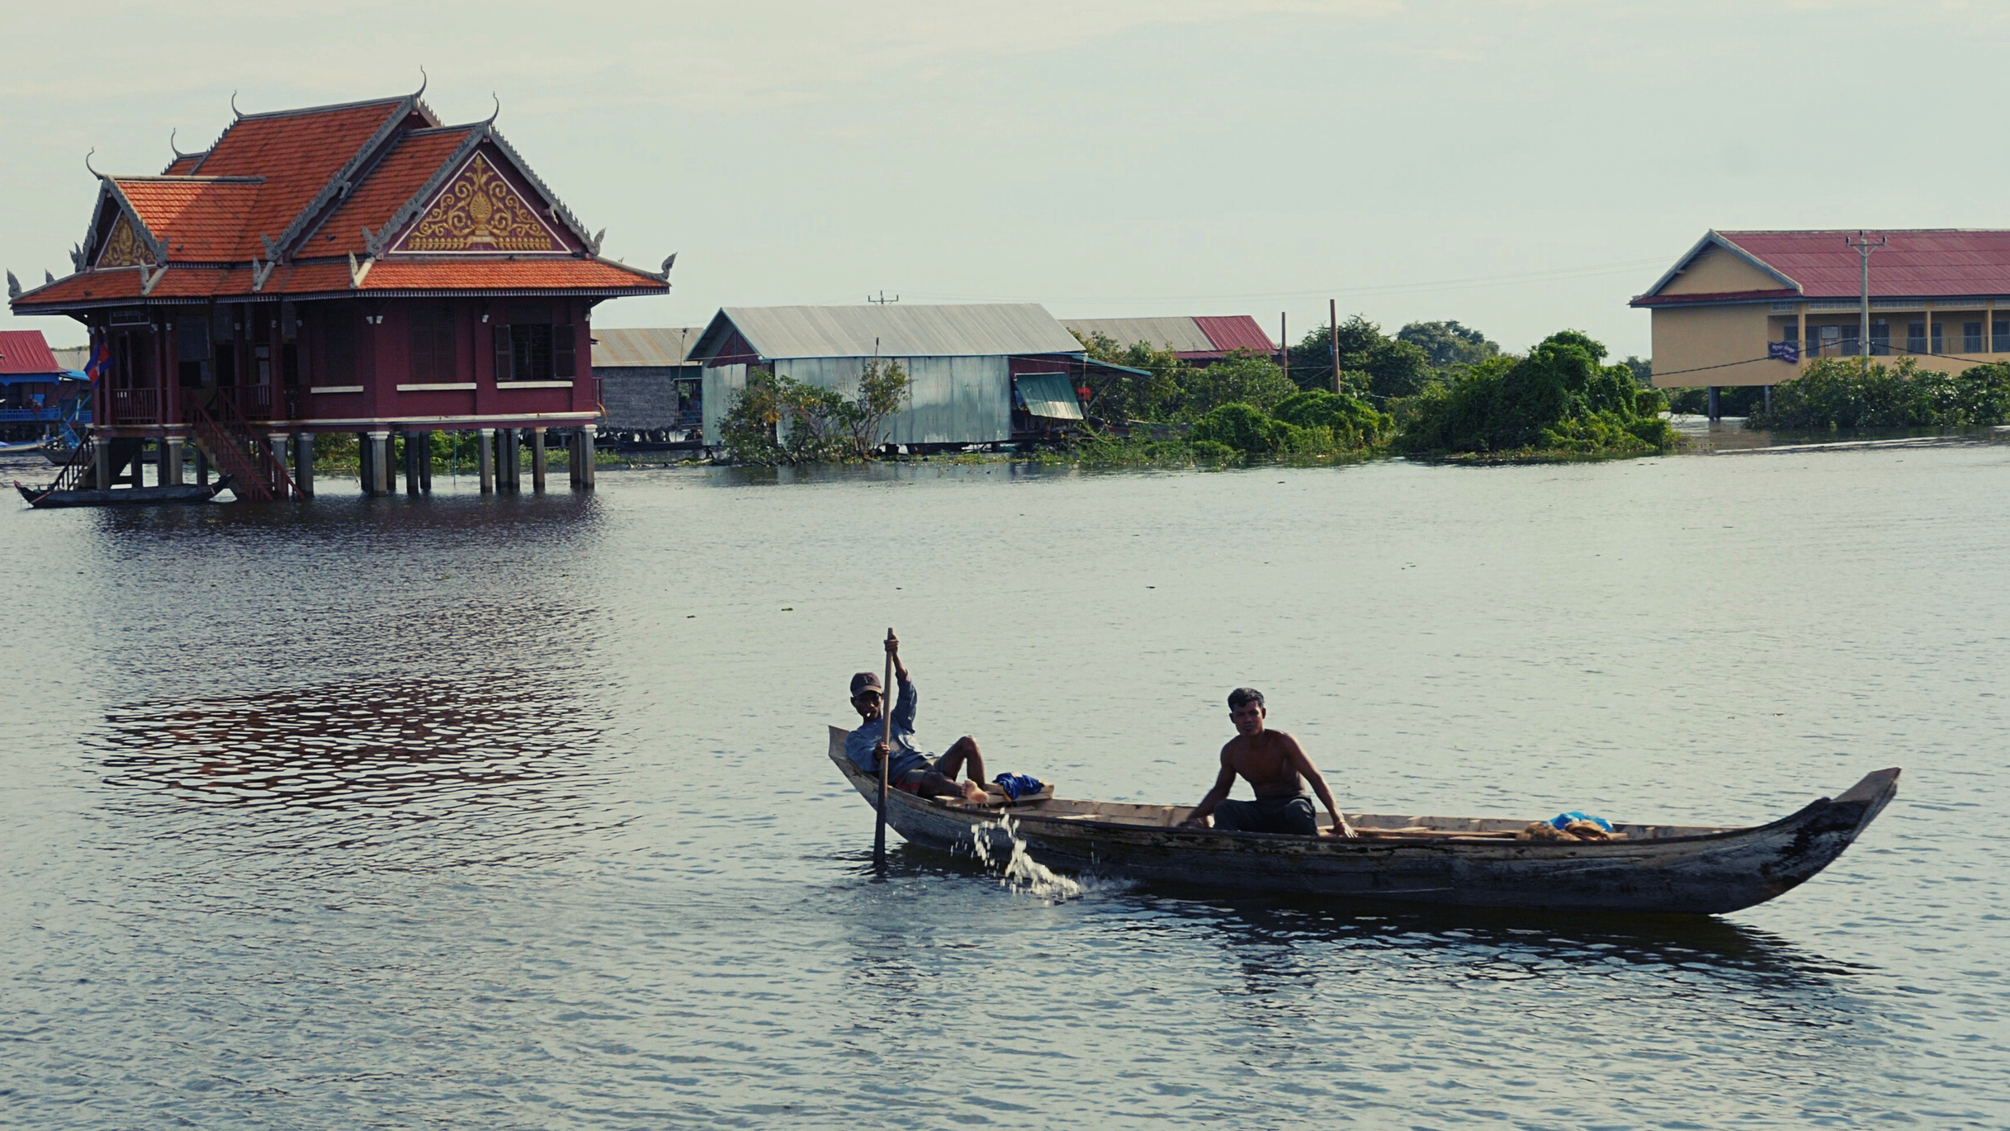
01
COMPOSITION 101
構図
AP MEDIA

Slide 20
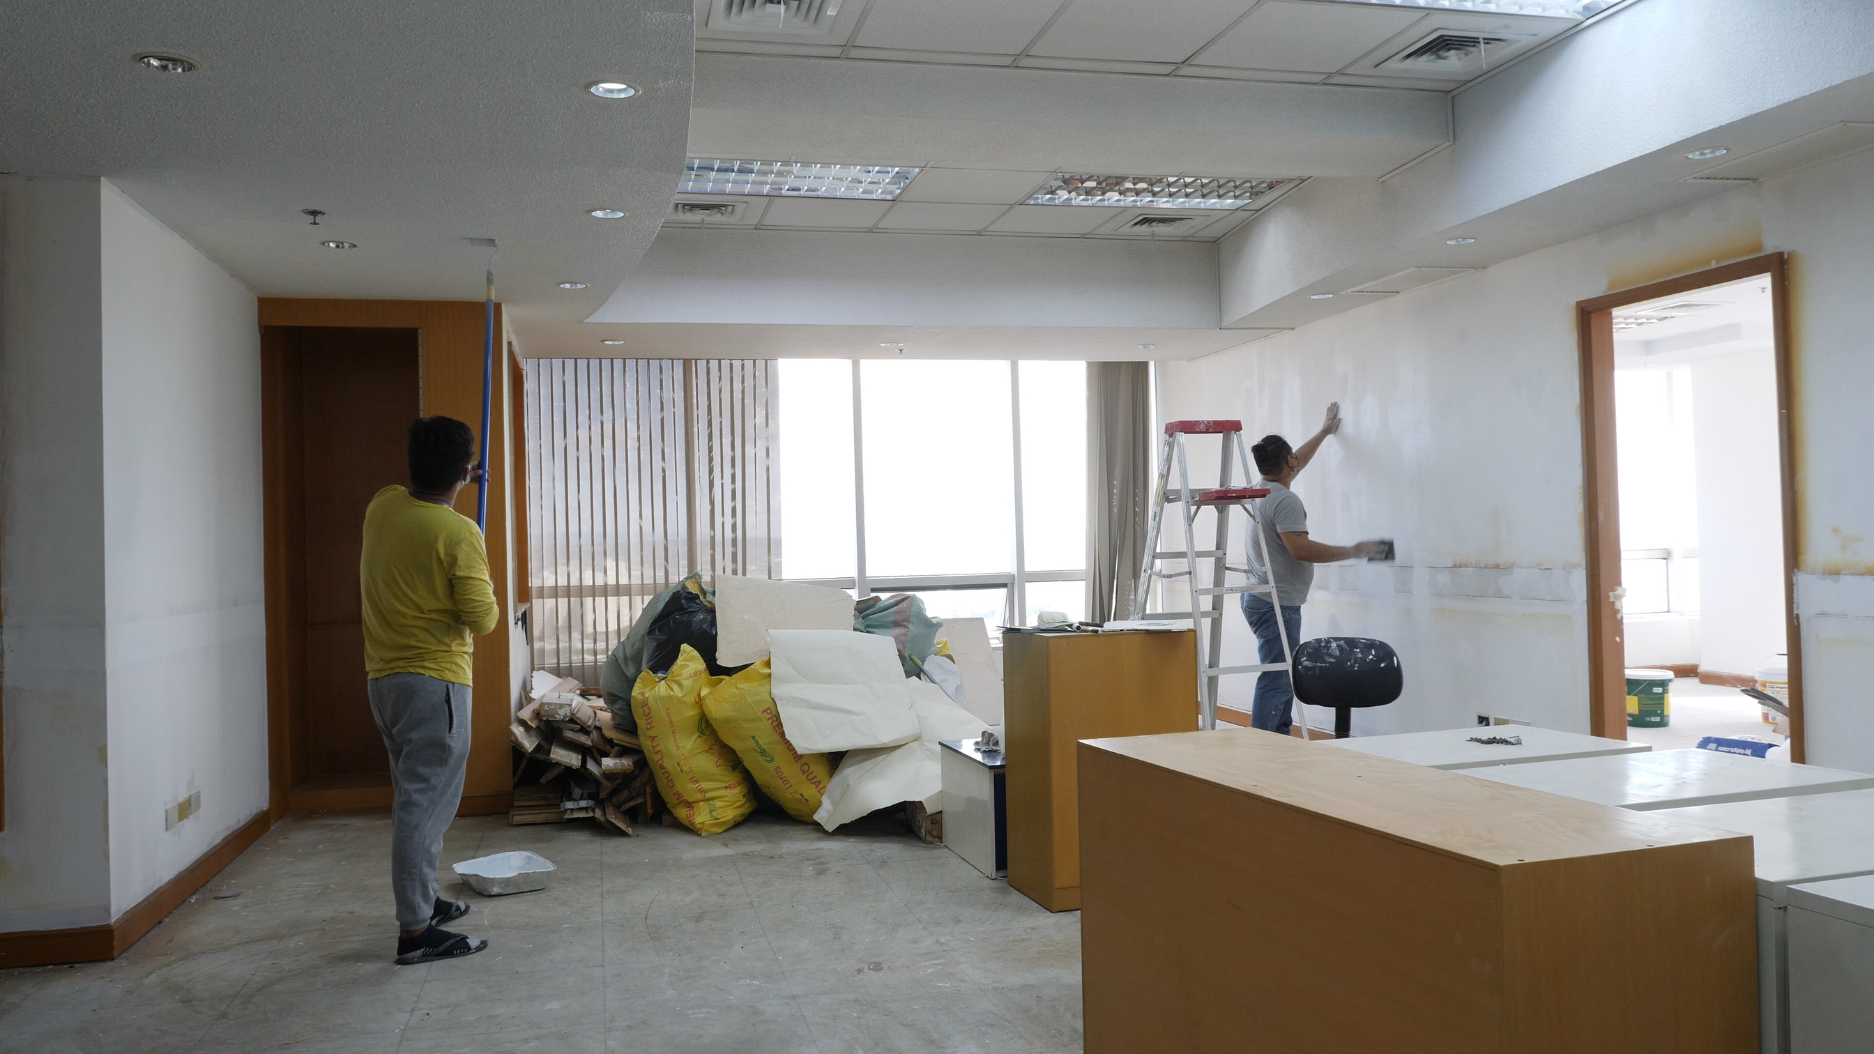

Slide 21
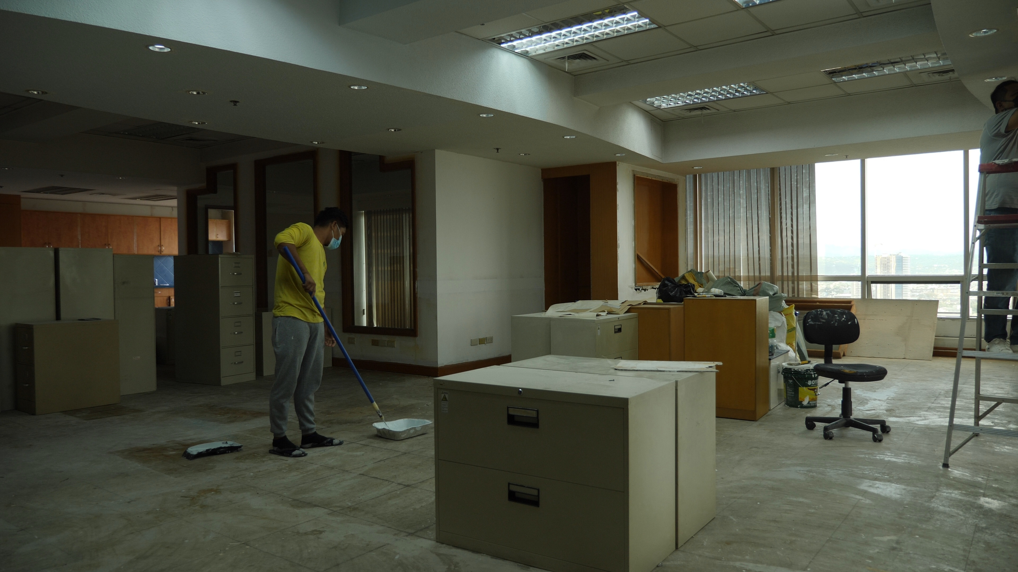

Slide 23
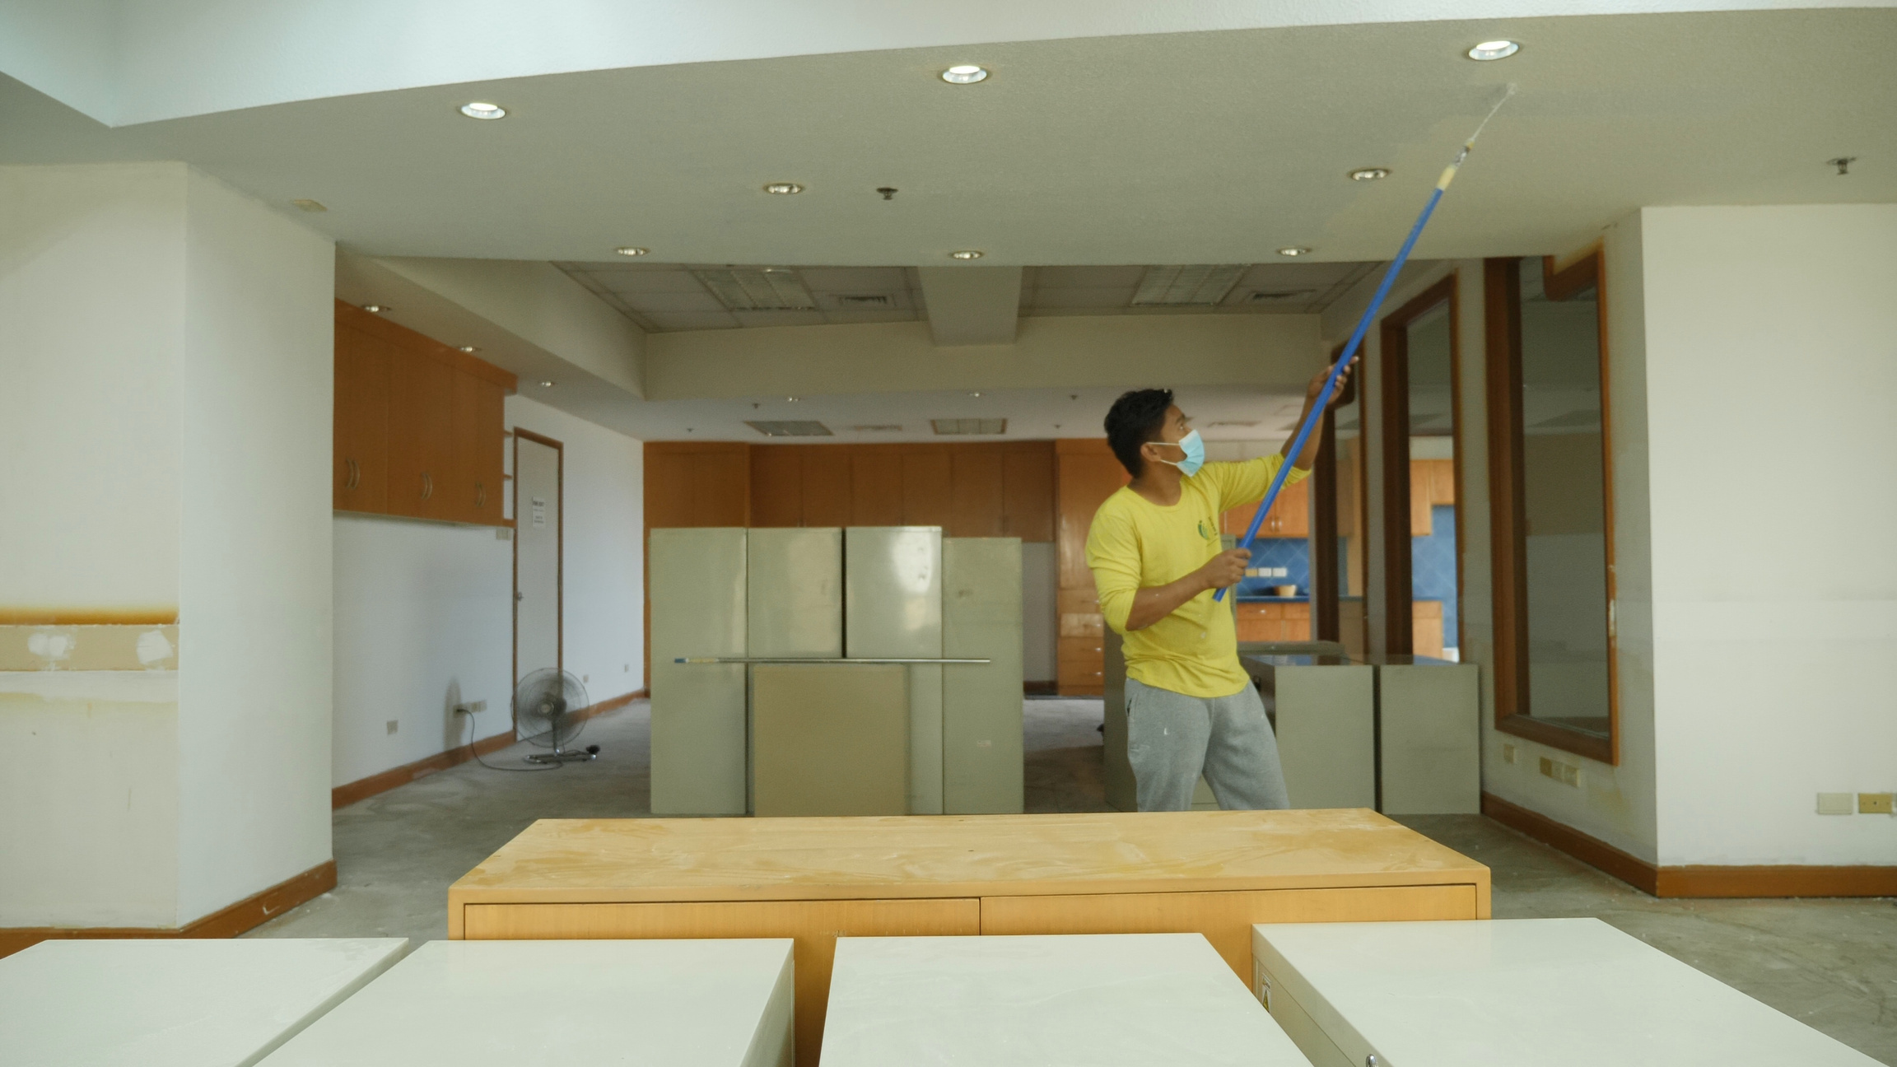

Slide 24
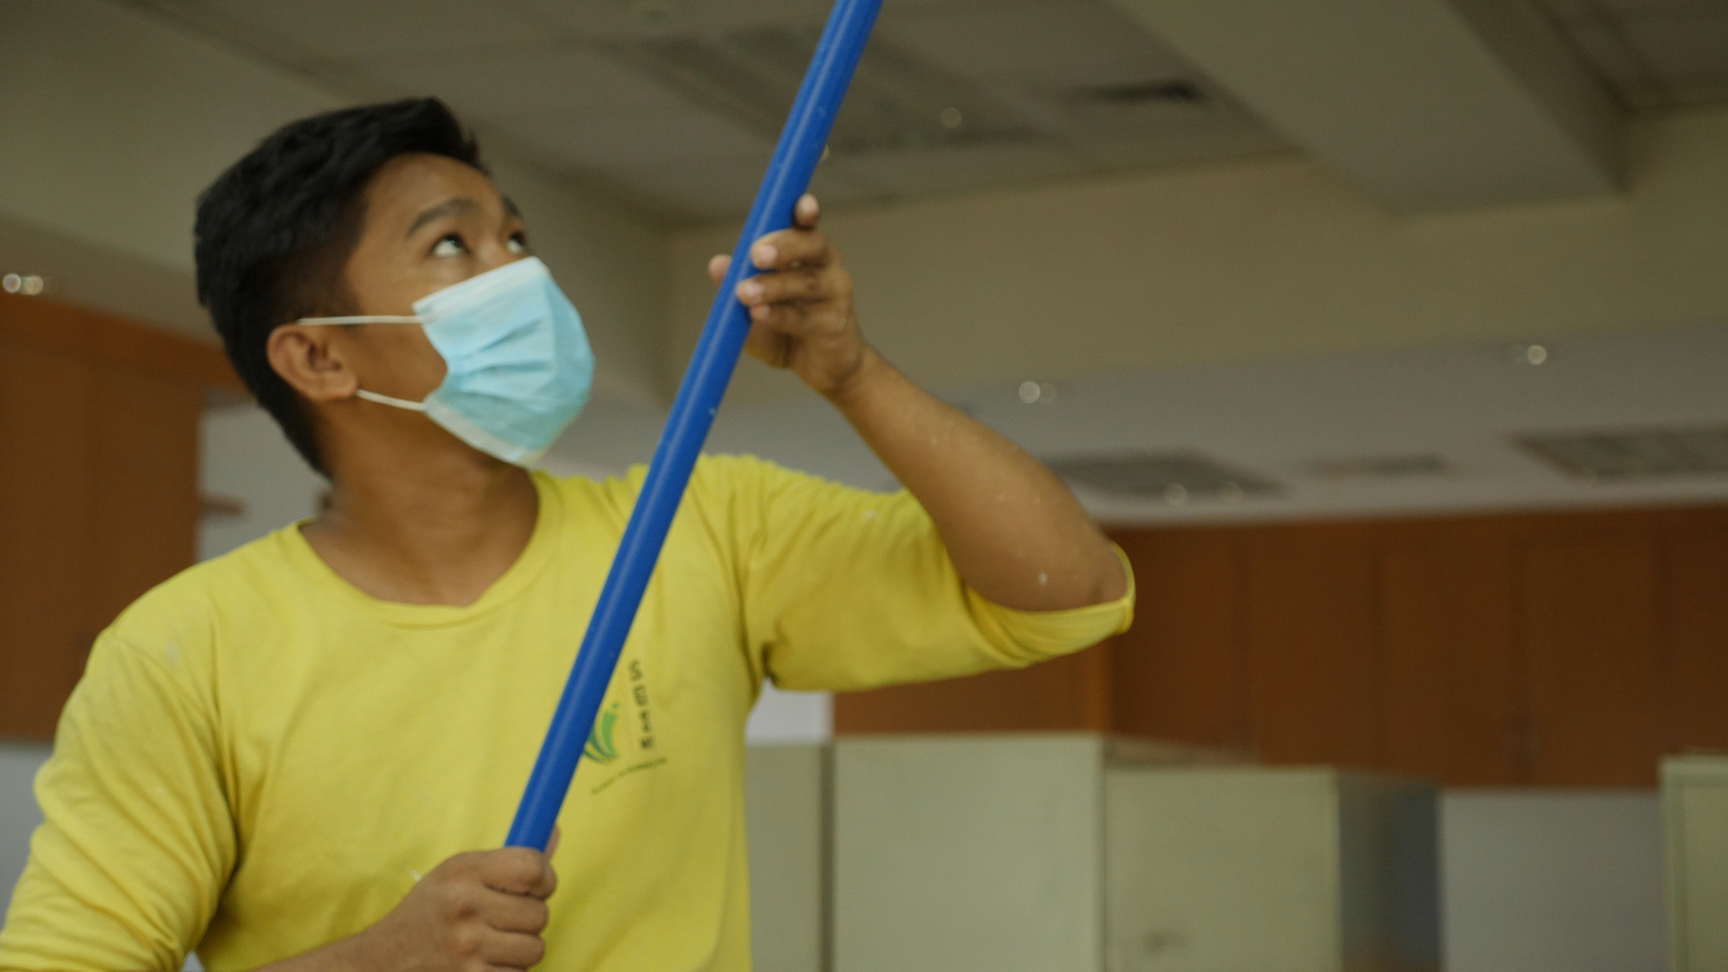

Slide 25
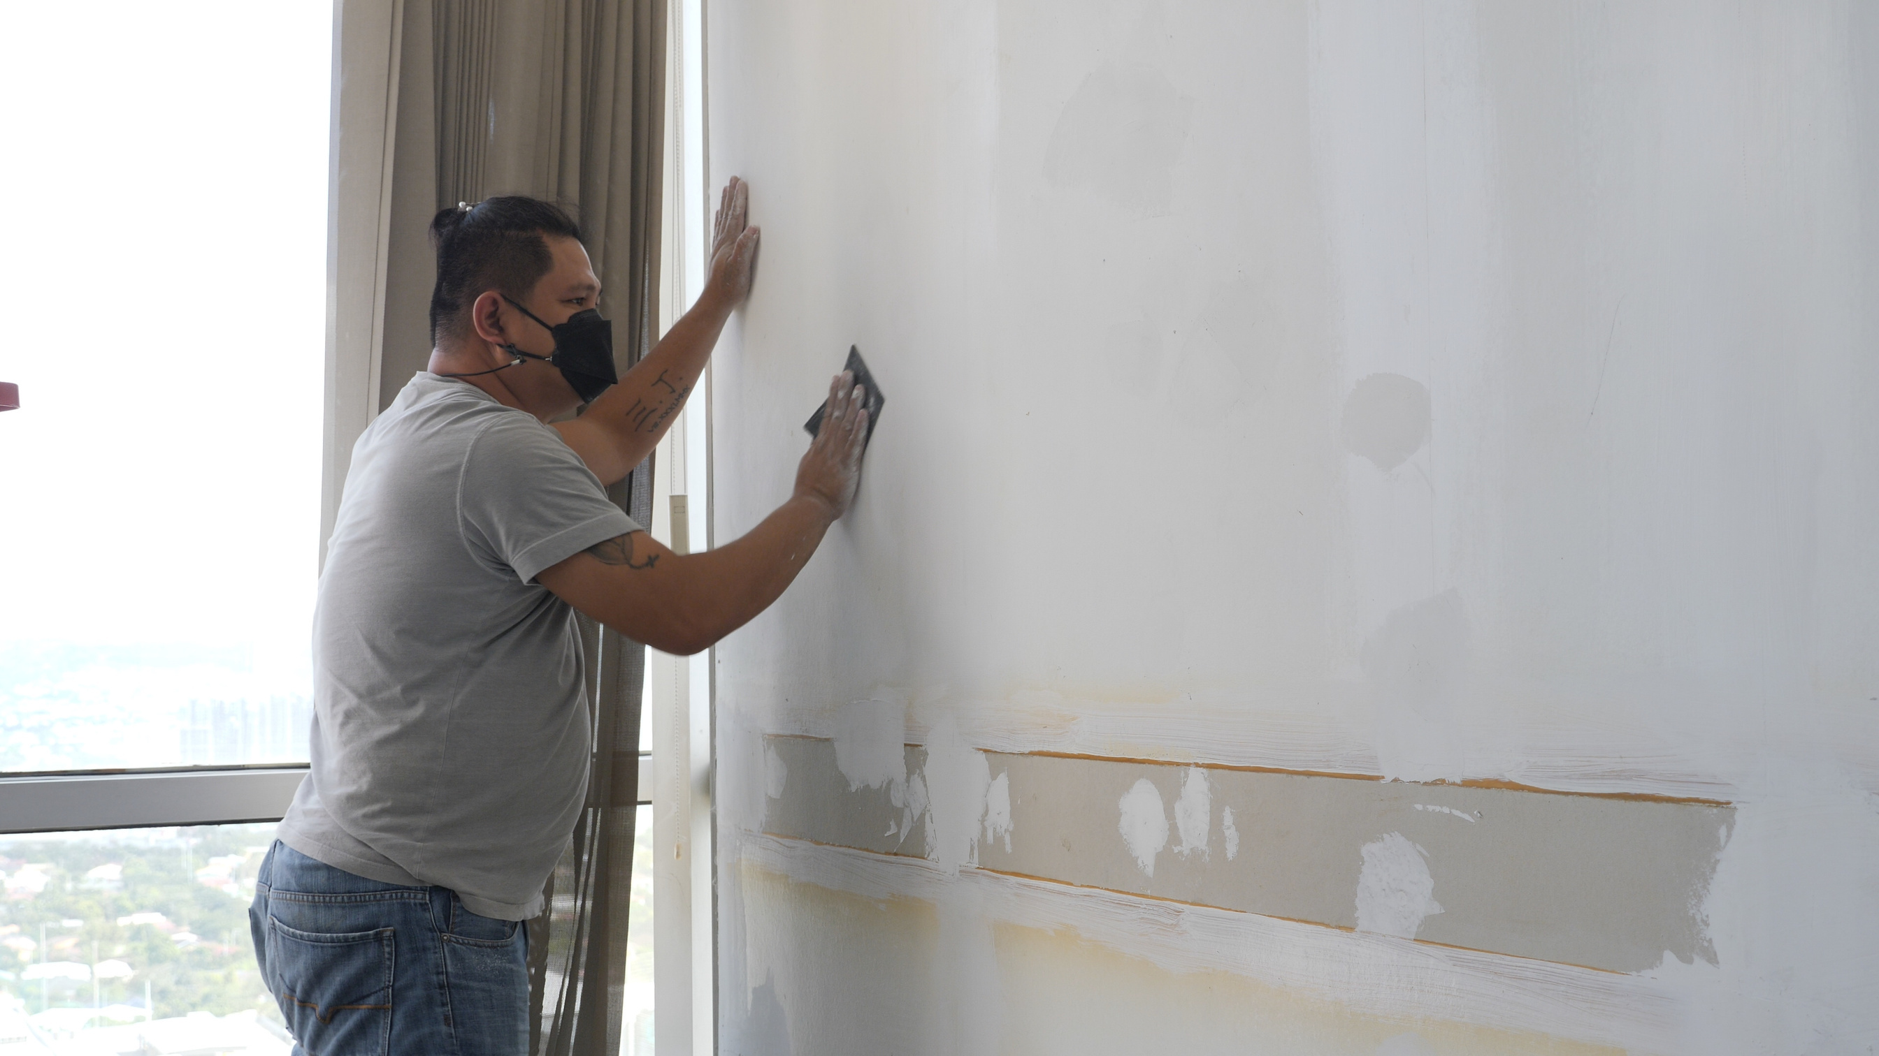

Slide 26
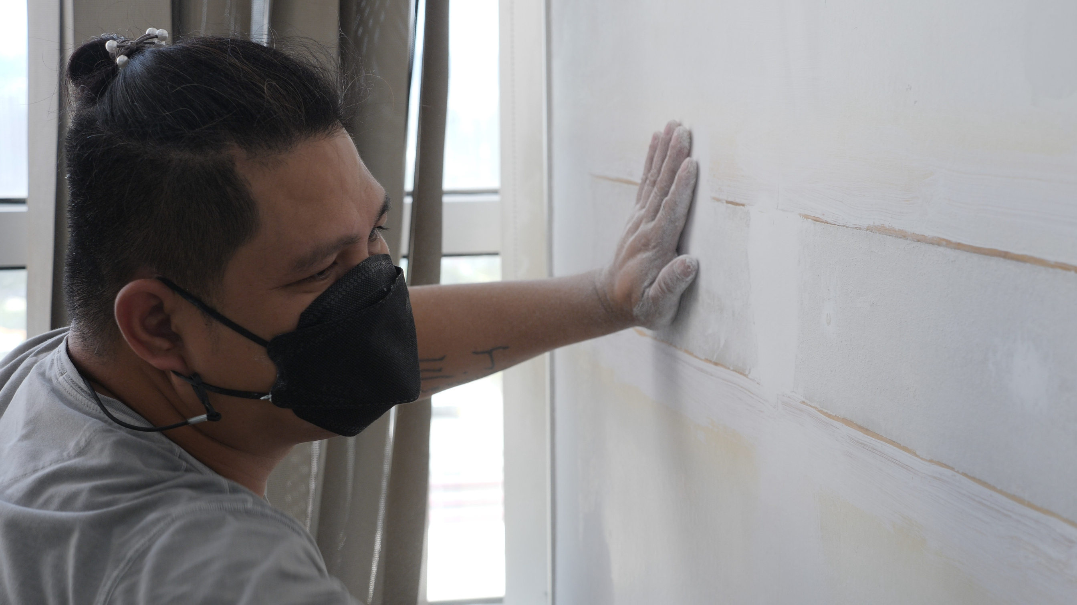

Slide 27
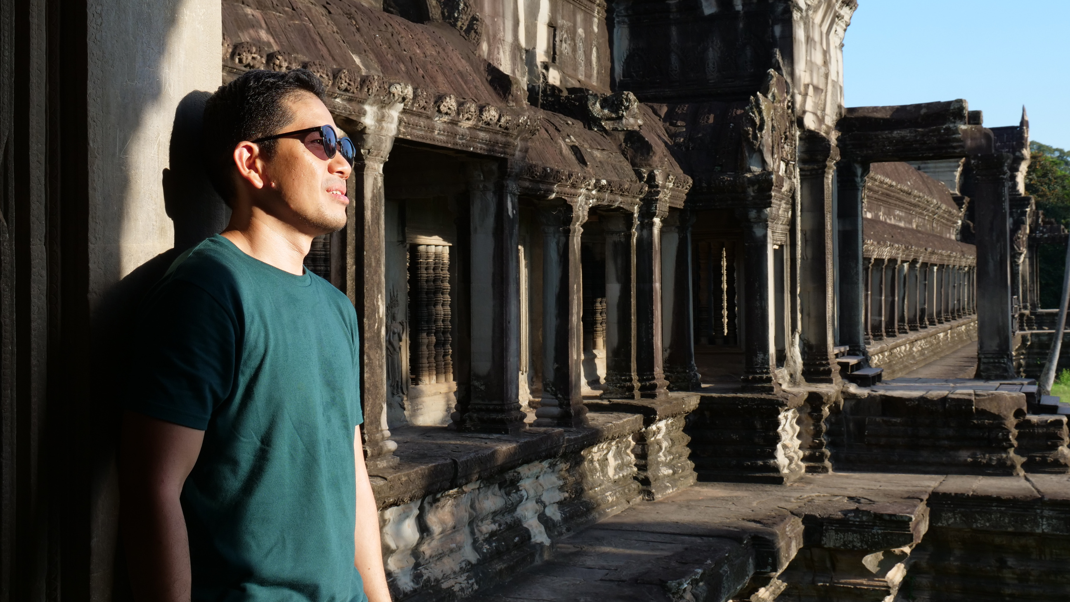

Slide 29
CUT-OFF LINES
境界線

Slide 30
02
THE GOAL OF EVERY STORY TELLER IS TO REACH THE INTIMATE OF THE VIEWER.
すべてのストーリーテラー
（物語）の目標は、視聴者の
内面に到達すること
Proxemics 近接学

Slide 31
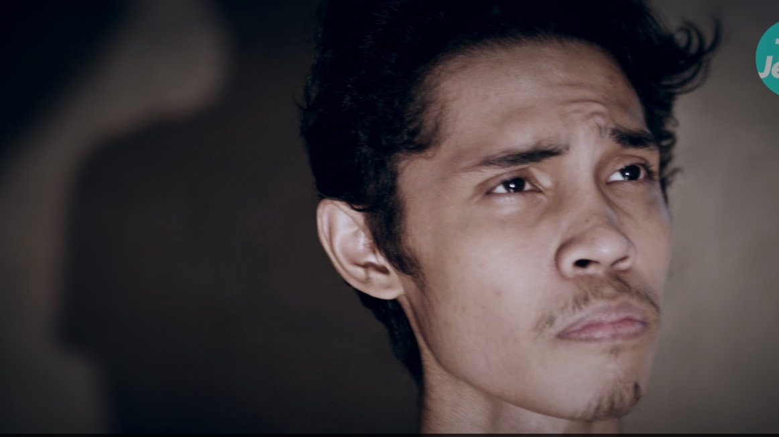
02
THE GOAL OF EVERY STORY TELLER IS TO REACH THE INTIMATE OF THE VIEWER.
すべてのストーリーテラー
（物語）の目標は、視聴者の
内面に到達すること
Proxemics 近接学

Slide 32
08
THREE PRIMARY ANGLES THAT CREATE EMOTION
感情を生み出す
３つの主要なアングル

Slide 33
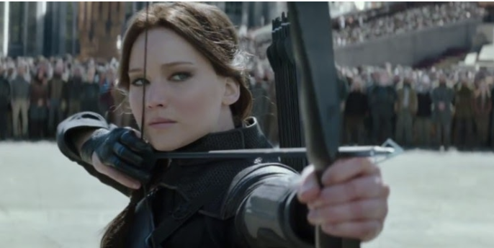
NEUTRAL ANGLE
ニュートラルなアングル
Eye Level 目線

Slide 34
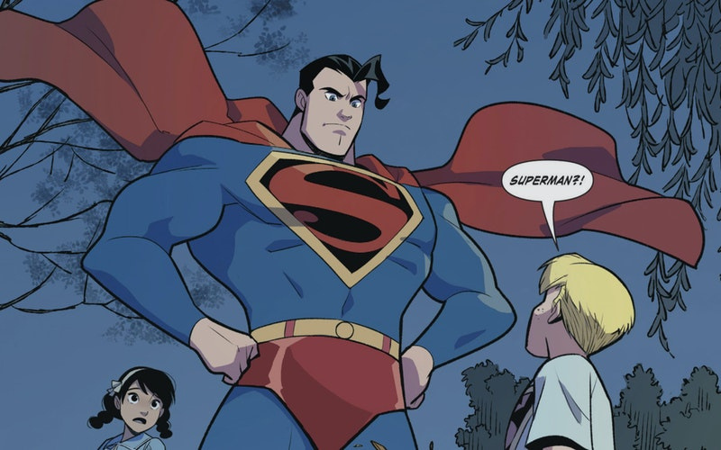
HERO ANGLE
ヒーロー・アングル
Camera Low Looking Up カメラが下から上へ

Slide 35
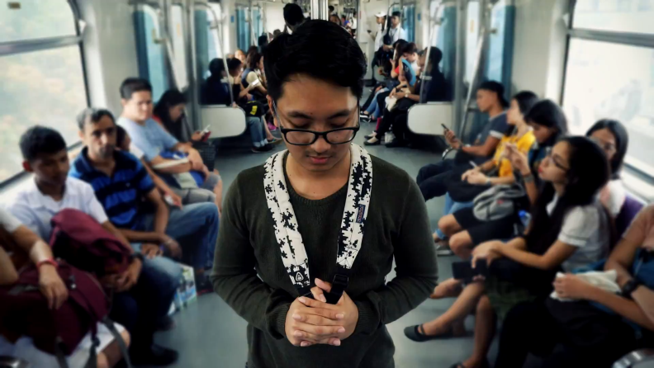
VICTIM ANGLE
被害者のアングル
Camera High Looking Down カメラは高いところから下へ

Slide 36
NEUTRAL ANGLE
ニュートラルなアングル
This is how see the world from our perspective.
これは私たちの視点から世界を
見る方法
Used to emphasize or observe the character's emotion.
キャラクターの感情を強調または観察するために使用される

Slide 37
HERO ANGLE
ヒーロー・アングル
Gives power and dominance to the subject.
主体に力と支配感を与える
Used when one wishes to inspire awe or excitement
畏怖や興奮を刺激したい
ときに使用します

Slide 38
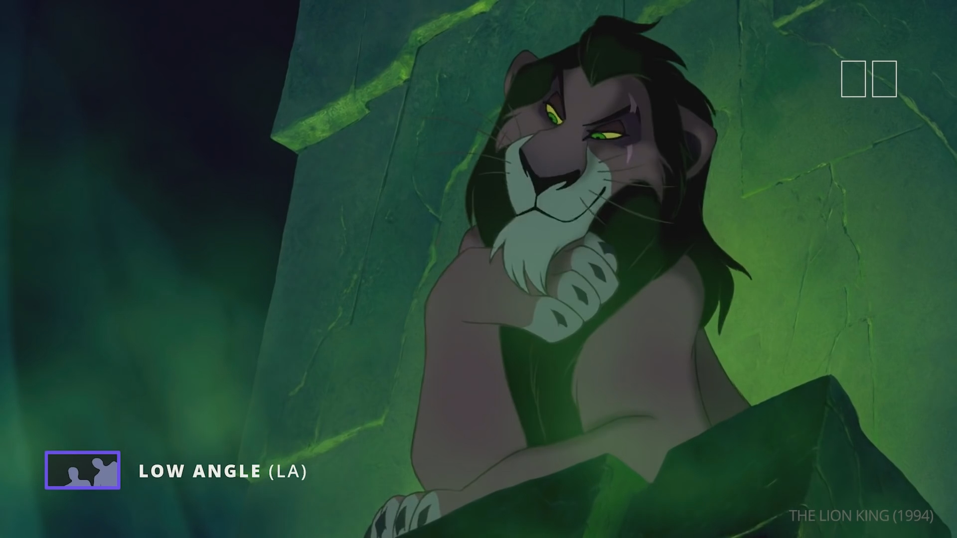
HERO ANGLE
ヒーロー・アングル
WHAT DOES
THIS SHOT
MAKE YOU FEEL?
この絵によってどんな
気持ちになりますか？

Slide 39
VICTIM ANGLE 被害者のアングル
Makes the subject seem inferior.
対象が劣っている
ように見せます

Slide 40
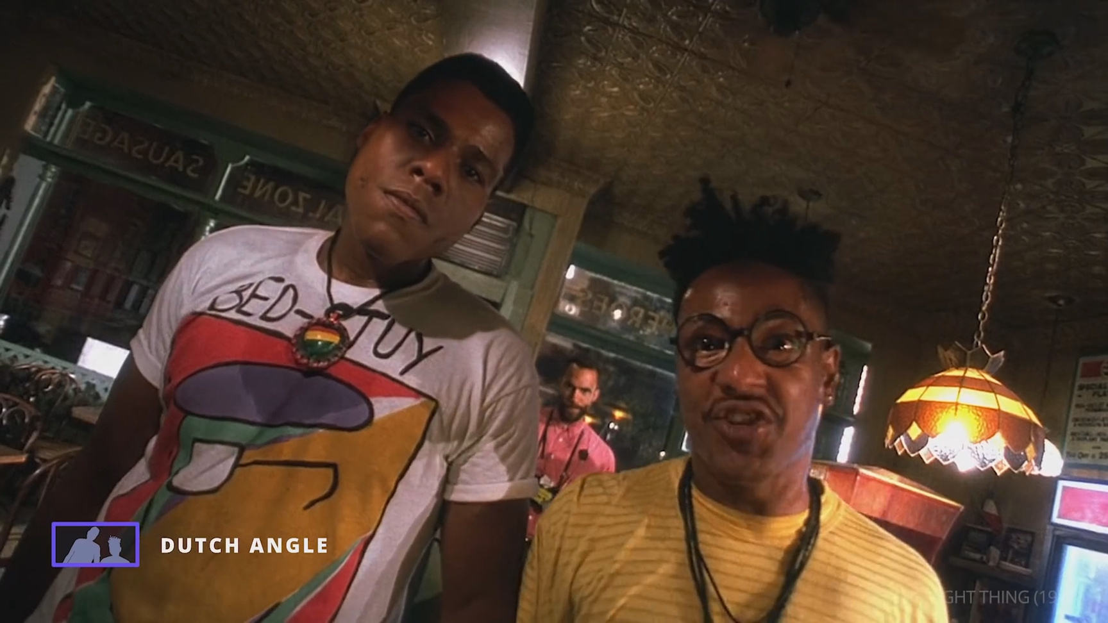
DUTCH TILT/OBLIQUE ANGLE
ダッチチルト / 斜めのアングル

Slide 41
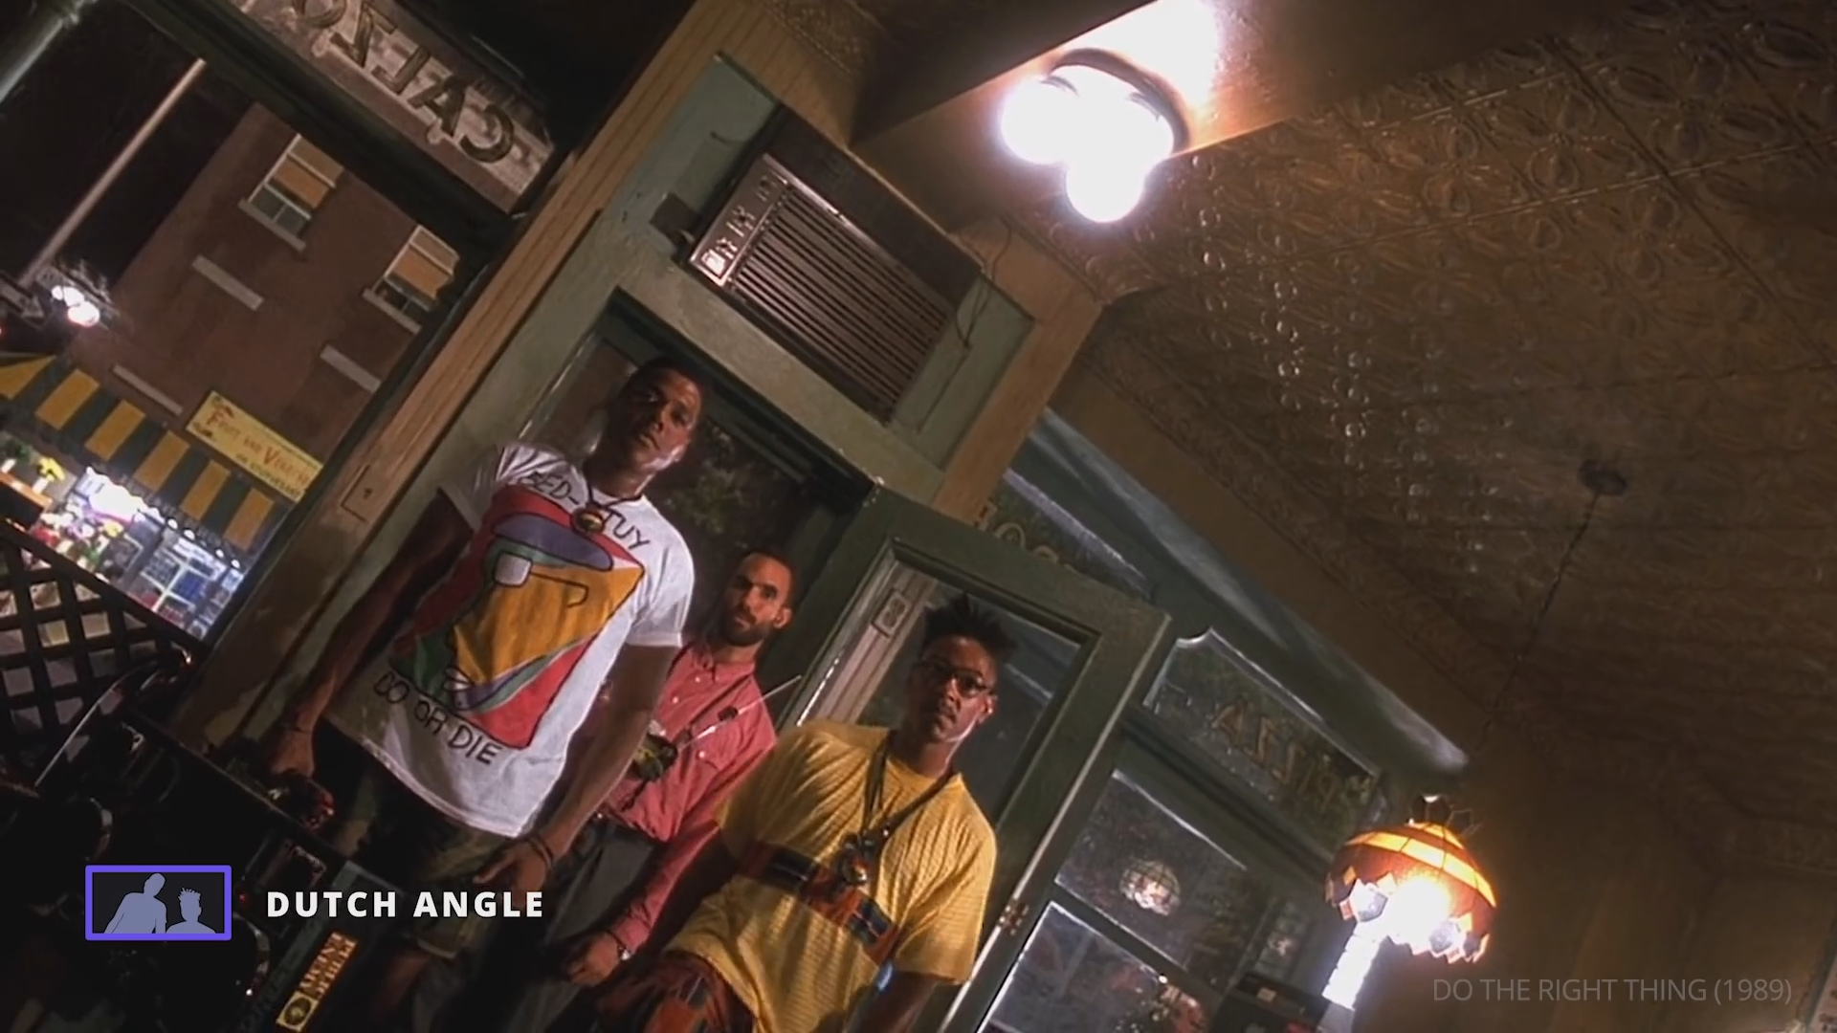
DUTCH TILT
ダッチチルト
このような斜めの
画像は注意して使う
必要があります。
奇妙な、暴力的な、
不安定な感情を
伝えたい場合は
有効です。
These slanted images should be used with care, and reserved if you desire to convey weird, violent or unstable feeling.

Slide 42
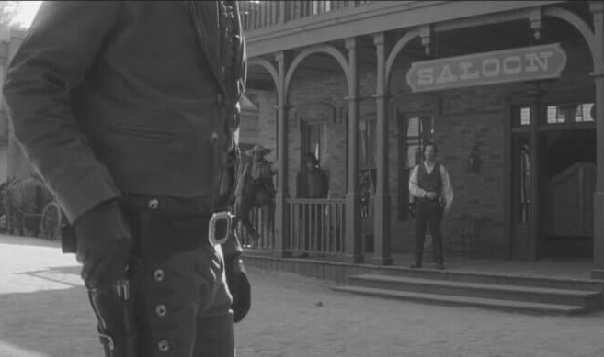
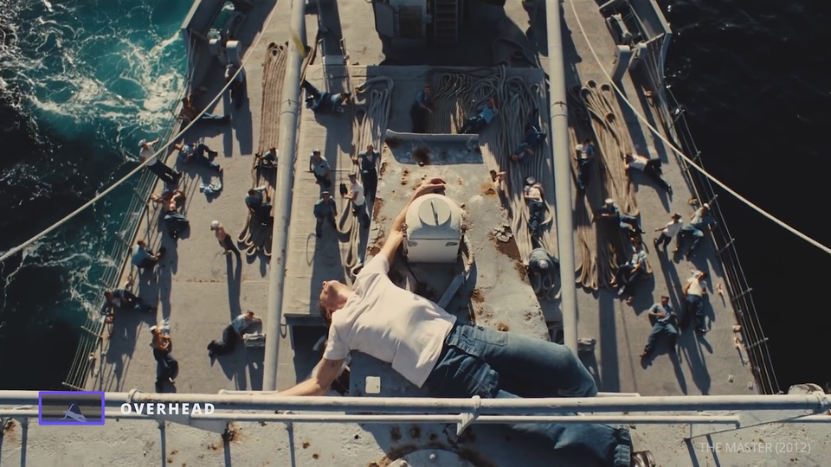
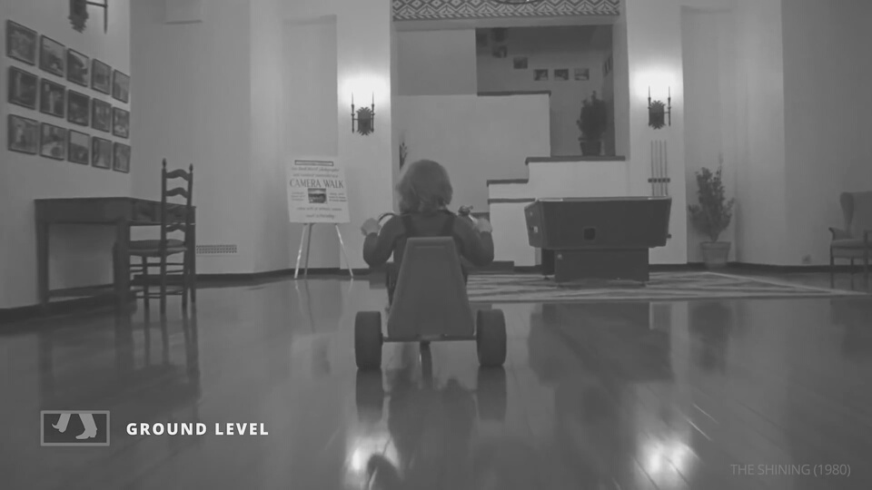
OTHER TYPES OF ANGLES
その他のアングル
HIP LEVEL おしりの位置
Overhead Shot
頭上からの絵
Ground Level 地面の位置
Mostly used in cowbow movies
大体がカウボーイ映画で
使われている
Stylish way to track a character's movement through the scene
キャラクターの動きを一つの
シーンから追う効果的な動き
God's eye view
Bird's eye view
神の目の視点
鳥の目の視点

Slide 43
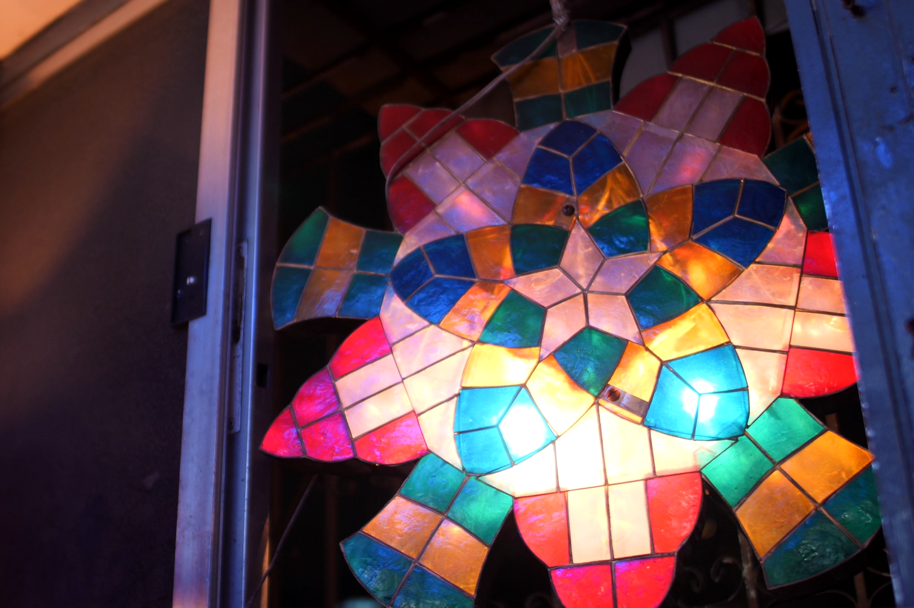
02
FRAMING
GUIDES
フレーミングガイド
AP MEDIA

Slide 44
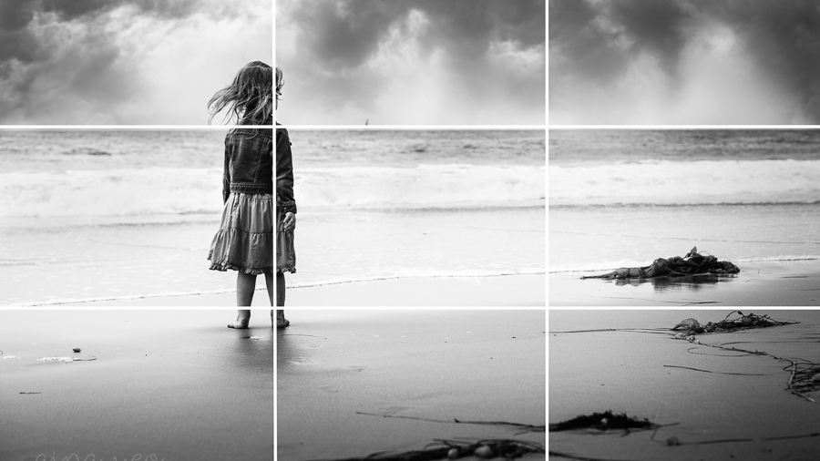
THE RULE OF THIRDS
３分割法
FRAMING GUIDES
フレーミングガイド

Slide 45
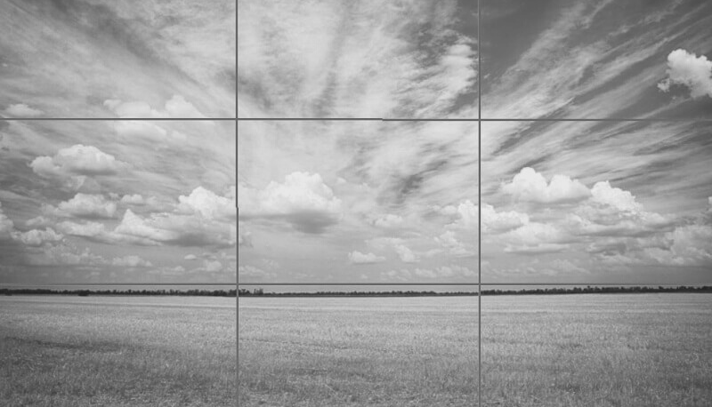
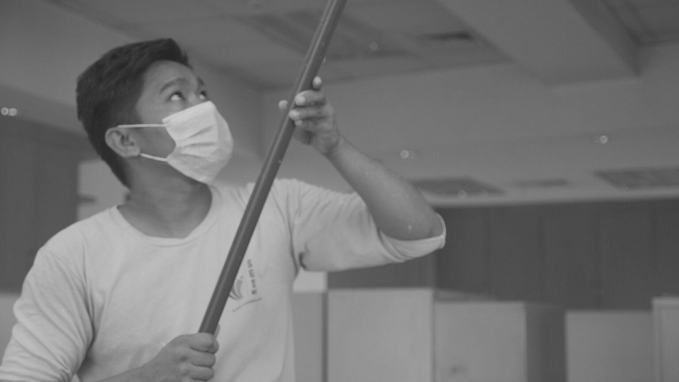
THE HORIZONTAL LINES
ARE PERFECT GUIDES FOR
SHOOTING LANDSCAPES.
水平線は、風景を撮影するための
完璧なガイドです。
WE ARE NATURALLY DRAWN
TO THE POINTS OF THE FRAME WHERE THE LINES INTERSECT.
私たちは自然に線が交差する
フレームのポイントに
引き寄せられます。

Slide 46
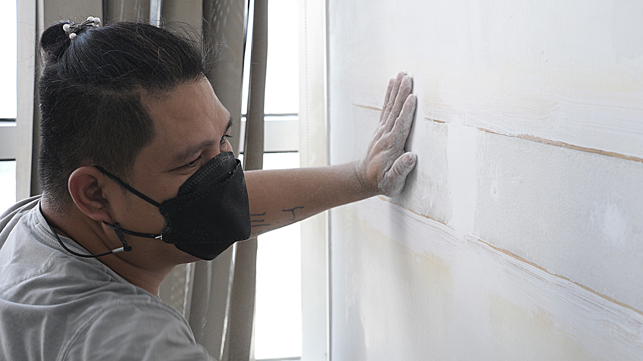
THE RULE OF THIRDS
３分割法
FRAMING GUIDES
フレーミングガイド

Slide 47
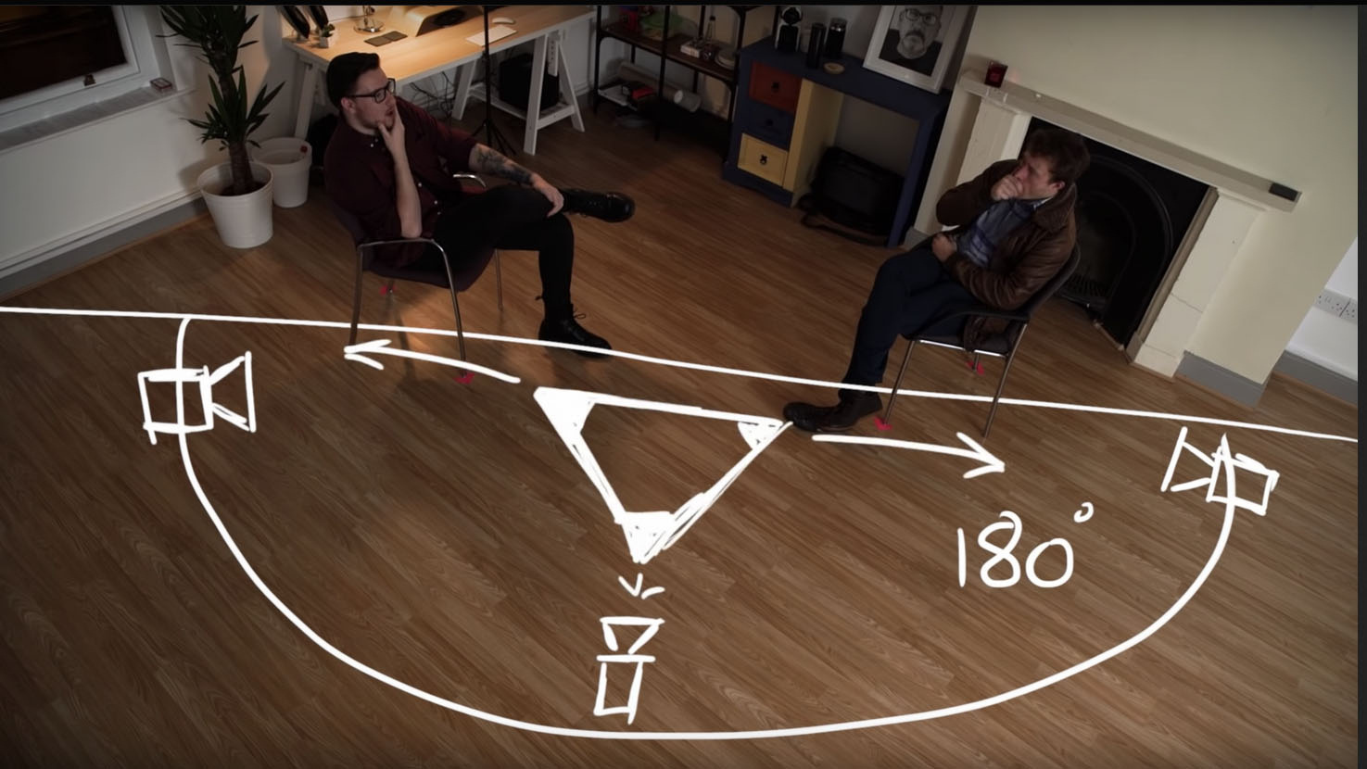
180 DEGREE RULE
１８０度の法則
FRAMING GUIDES
フレーミングガイド

Slide 48
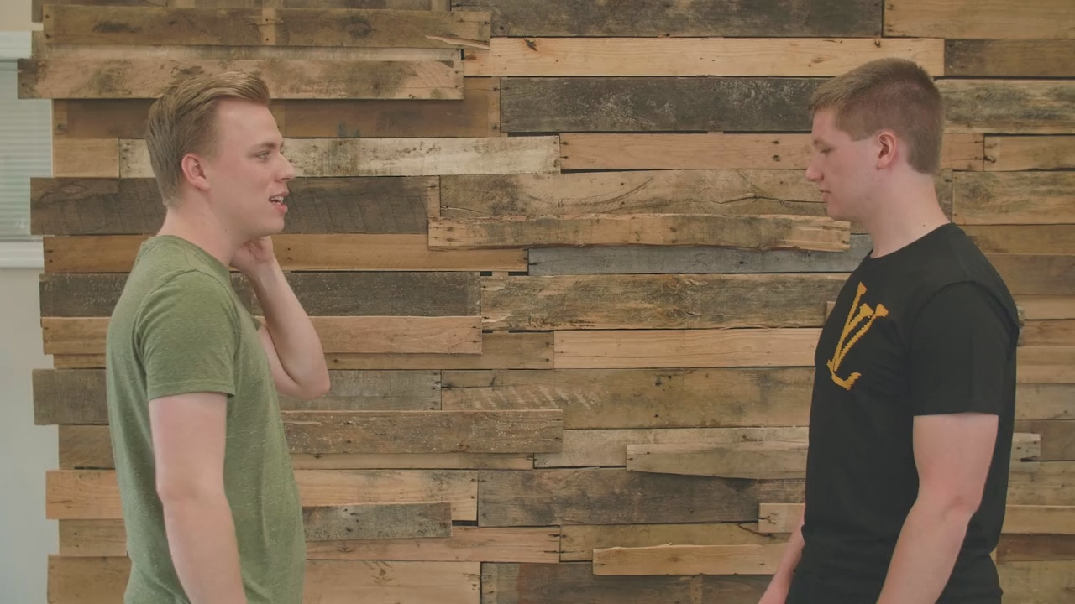
180 DEGREE RULE
１８０度の法則
FRAMING GUIDES
フレーミングガイド

Slide 49
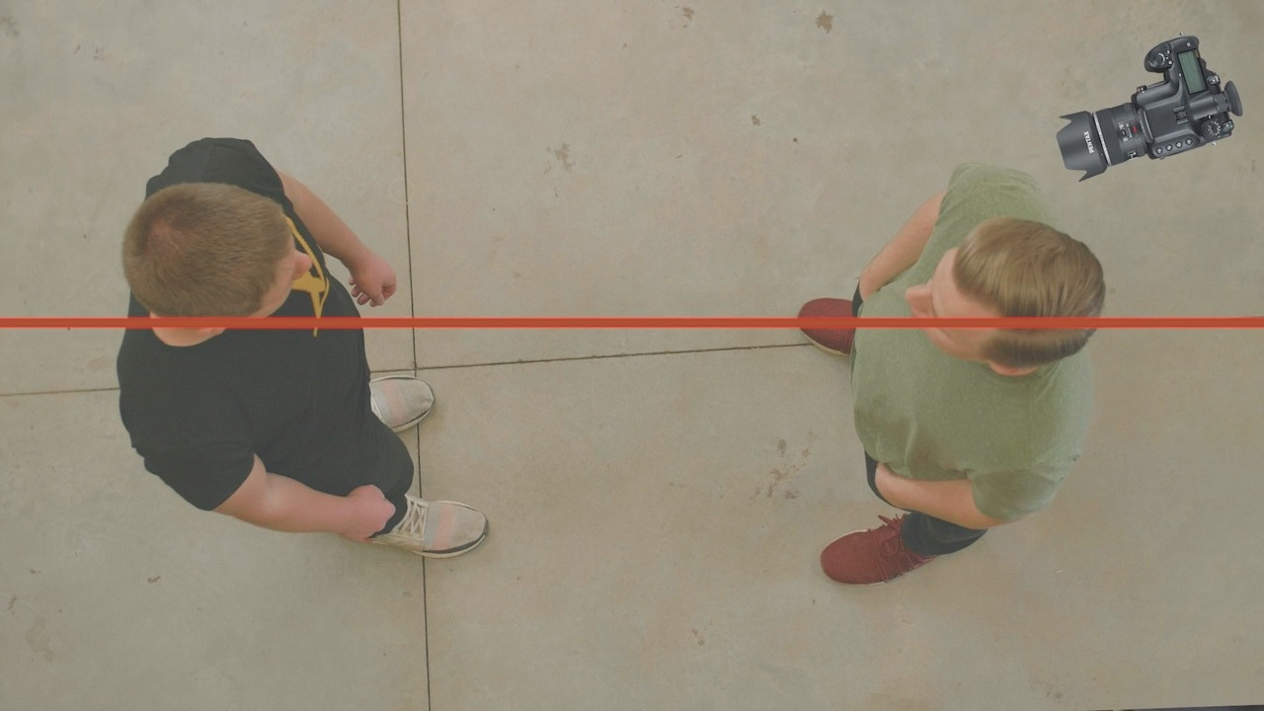
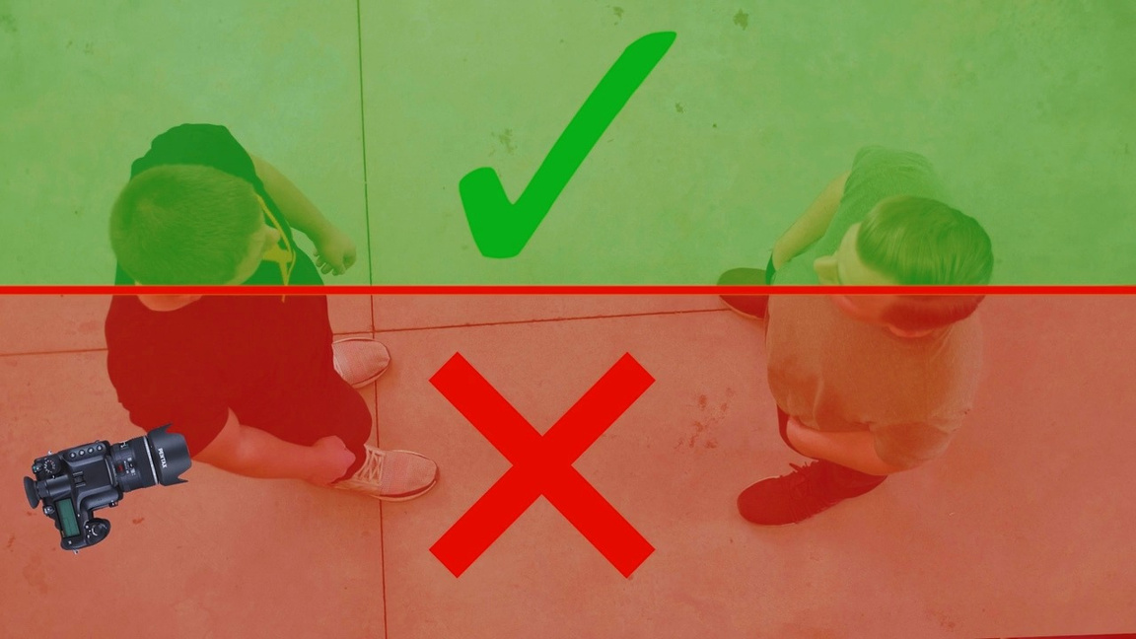
KEEP THE CAMERA IN ONE SIDE OF THE SCENE.
シーンの片側にカメラを
置いてください
YOU CANNOT CROSS THIS IMAGINARY LINE BECAUSE IT WILL BE CONFUSING FOR THE AUDIENCE.
視聴者を混乱させるため
この線を超えることはできません

Slide 50
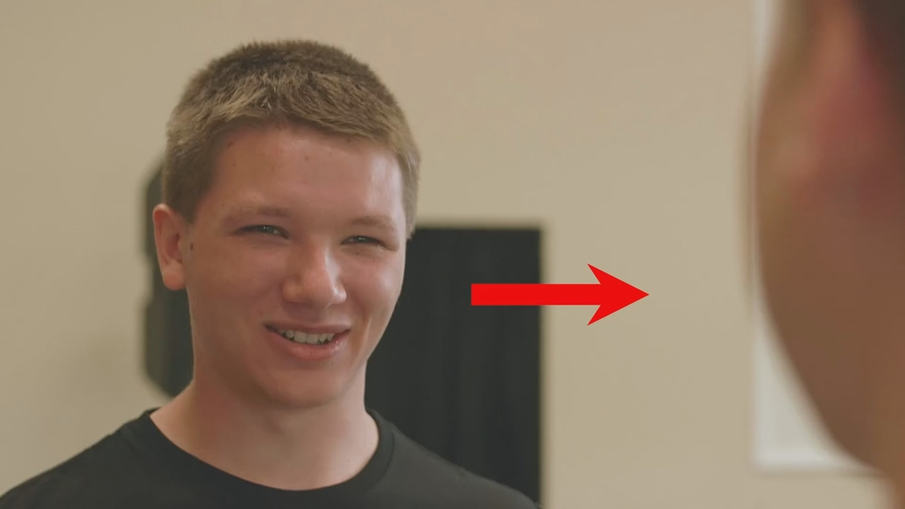
KEEP THE CAMERA IN ONE SIDE OF THE SCENE.
シーンの片側にカメラを
置いてください
YOU CANNOT CROSS THIS IMAGINARY LINE BECAUSE IT WILL BE CONFUSING FOR THE AUDIENCE.
視聴者を混乱させるため
この線を超えることはできません

Slide 51
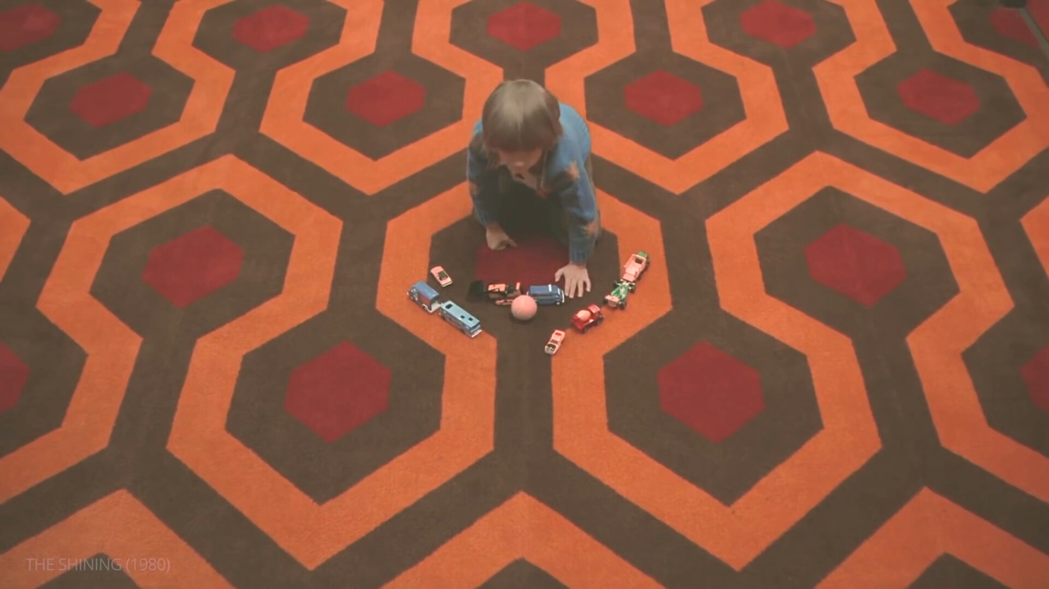
CENTER/SYMMETRICAL
中央 / シンメトリー
FRAMING GUIDES
フレーミングガイド

Slide 52
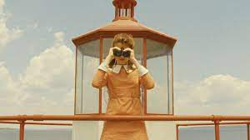
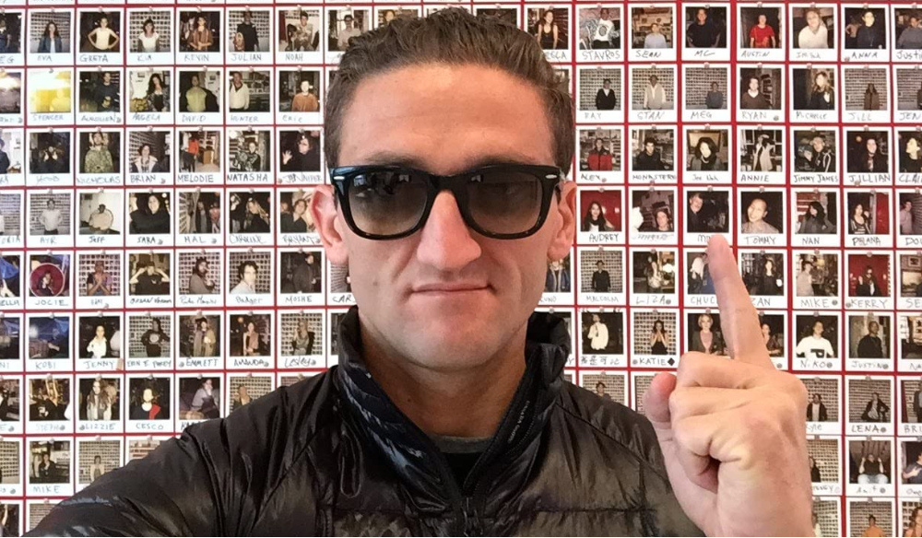
THIS CREATES BALANCE AND STABILITY.
これは均衡と安定感を作ります。
SOMETIMES USED FOR MASTERCLASS AND TEACHERS.
博士課程や教育に
使用されることもあります

Slide 53
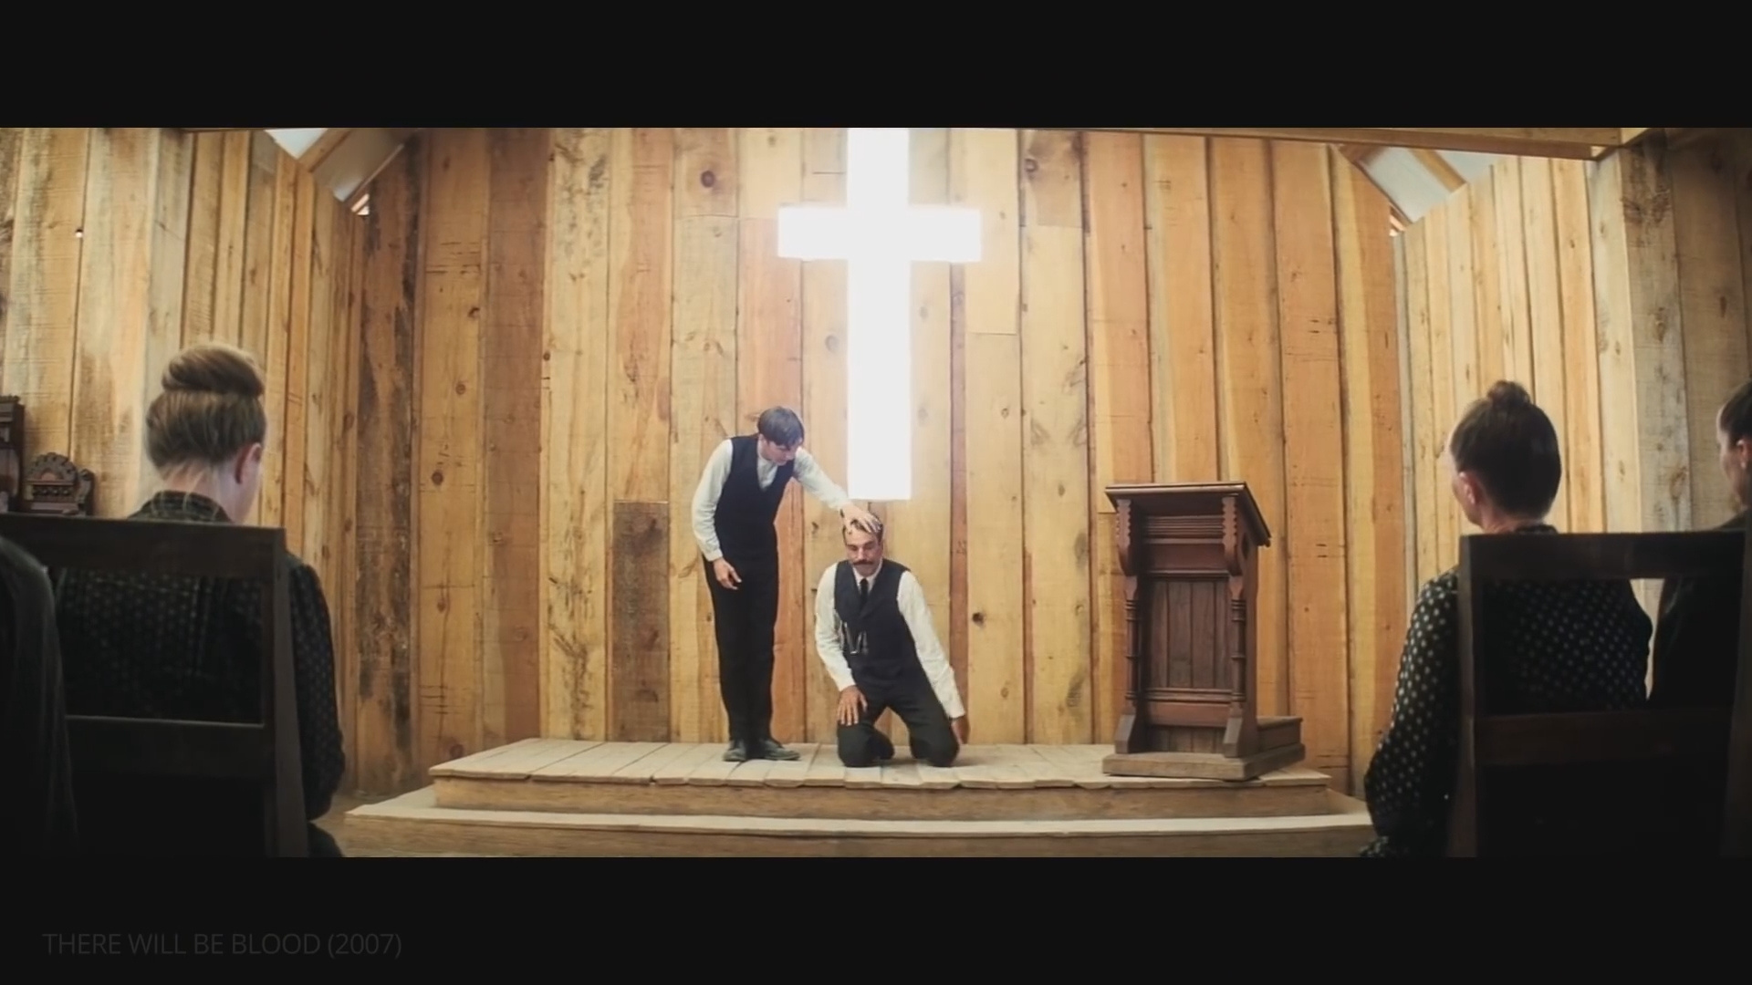
CENTER/SYMMETRICAL
中央 / シンメトリー
FRAMING GUIDES
フレーミングガイド

Slide 54
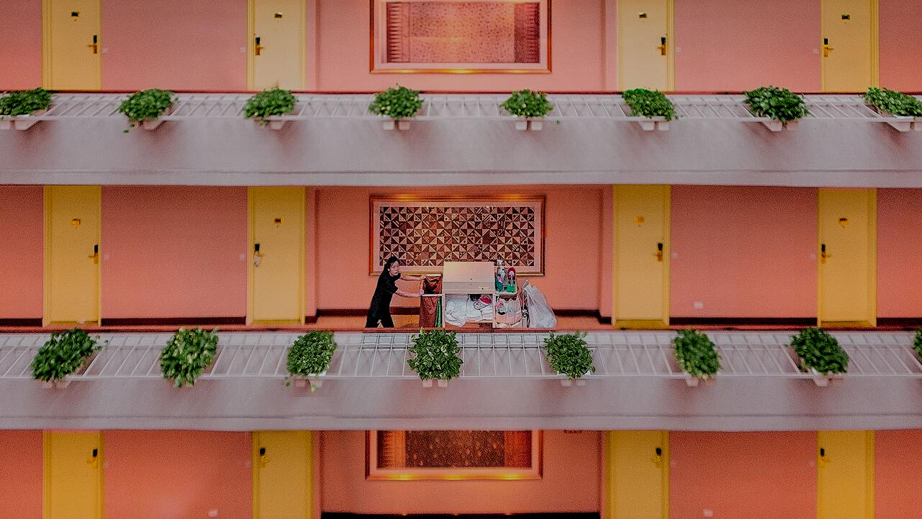
CENTER/SYMMETRICAL
中央 / シンメトリー
FRAMING GUIDES
フレーミングガイド

Slide 55
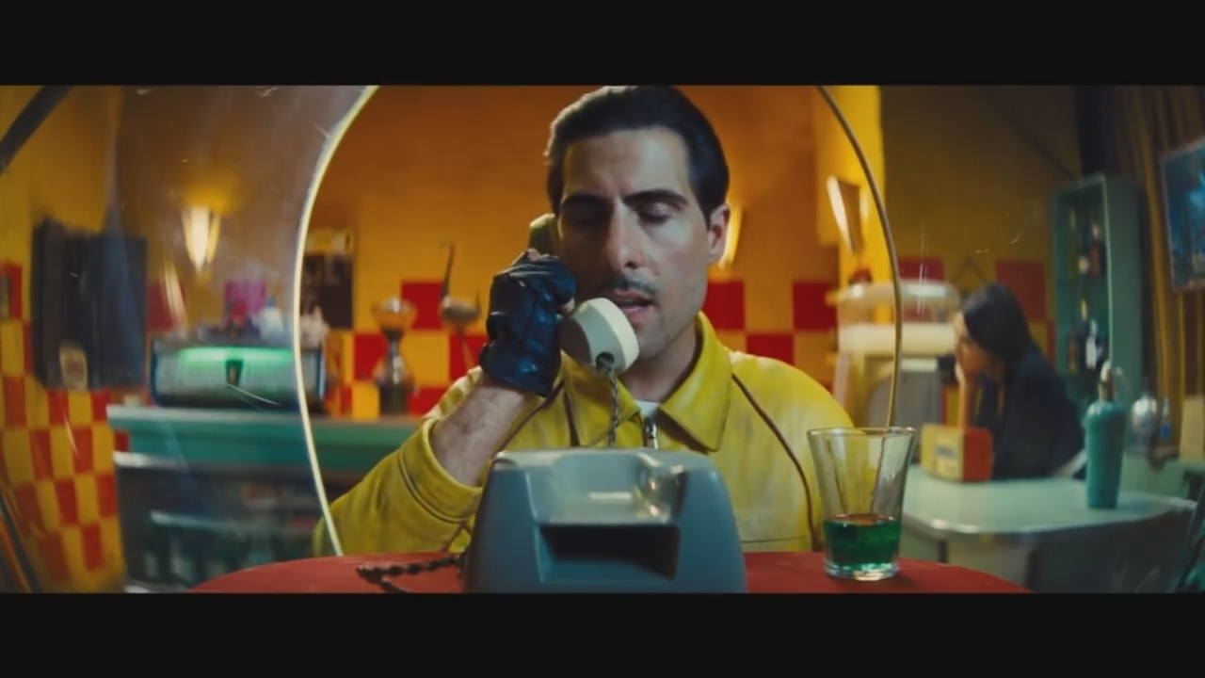
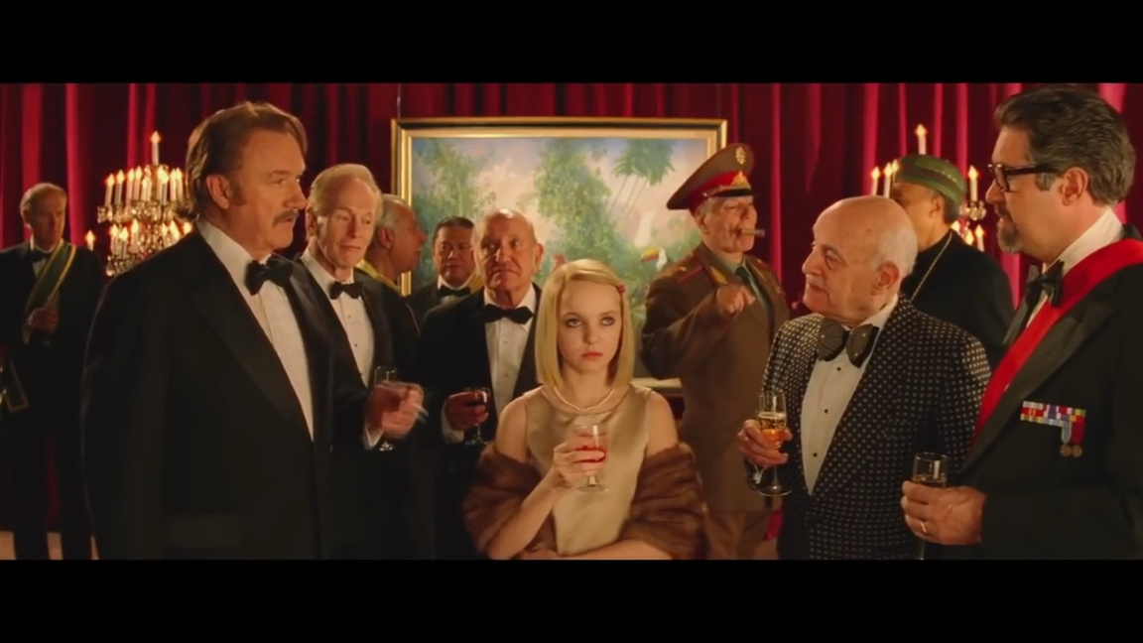
WHEN USED WELL, SYMMETRY IN FILM MAKES THE FILM INCREASINGLY MEMORABLE.
うまく活用すると、対称性のシーンはより記憶に残りやすいものとなります
LIMITS THE DISTRACTIONS THAT HAPPENS ON THE SIDES OF THE SCENE.
周りの気が散るものを
制限することができる

Slide 56
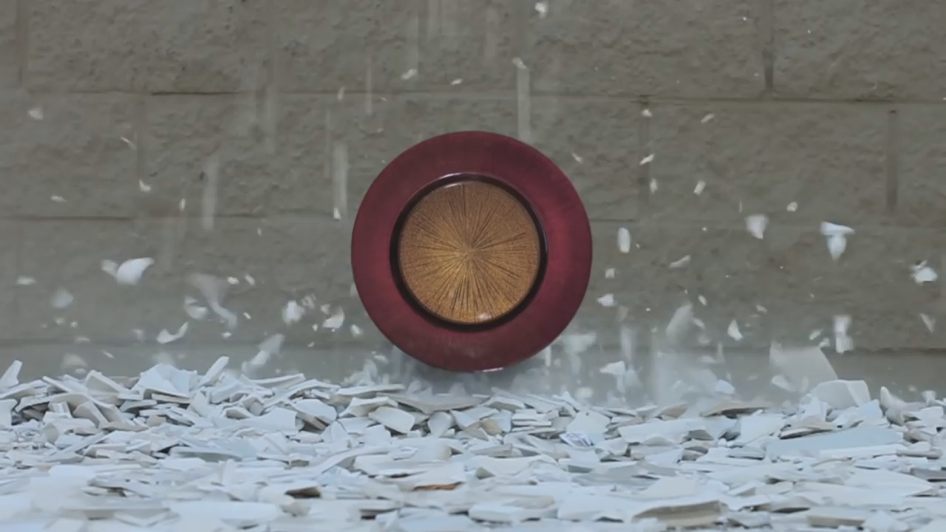
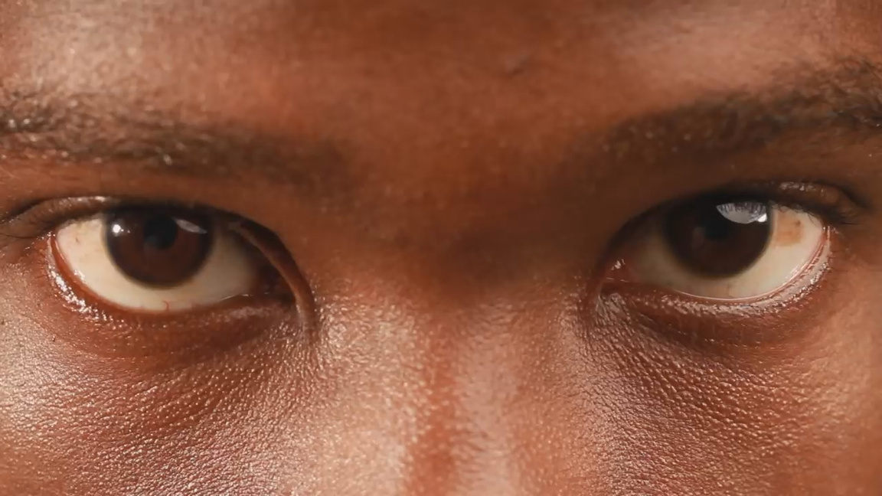
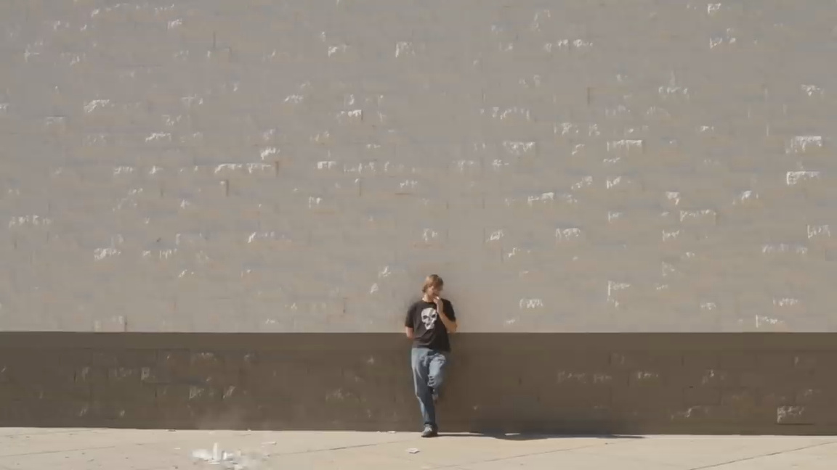
CENTER/SYMMETRICAL
中央 / シンメトリー
SHOTS FROM "FALLING PLATES“
“落下板”からの絵

Slide 57
ASYMMETRICAL
アシンメトリー（左右非対称）
FRAMING GUIDES
フレーミングガイド

Slide 58
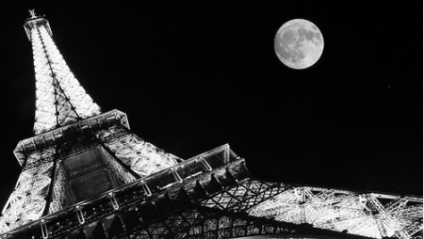
ASYMMETRICAL
左右非対称
FRAMING GUIDES
フレーミングガイド

Slide 59
THERE IS BEAUTY IN ASSYMETRY. MOVE ELEMENTS AROUND UNTIL IT FEELS BALANCED.
アシンメトリー（左右非対称）には
美しさがあります。バランスが
取れるようになるまで、物体を移動します
ASYMMETRICAL
左右非対称
FRAMING GUIDES
フレーミングガイド

Slide 60
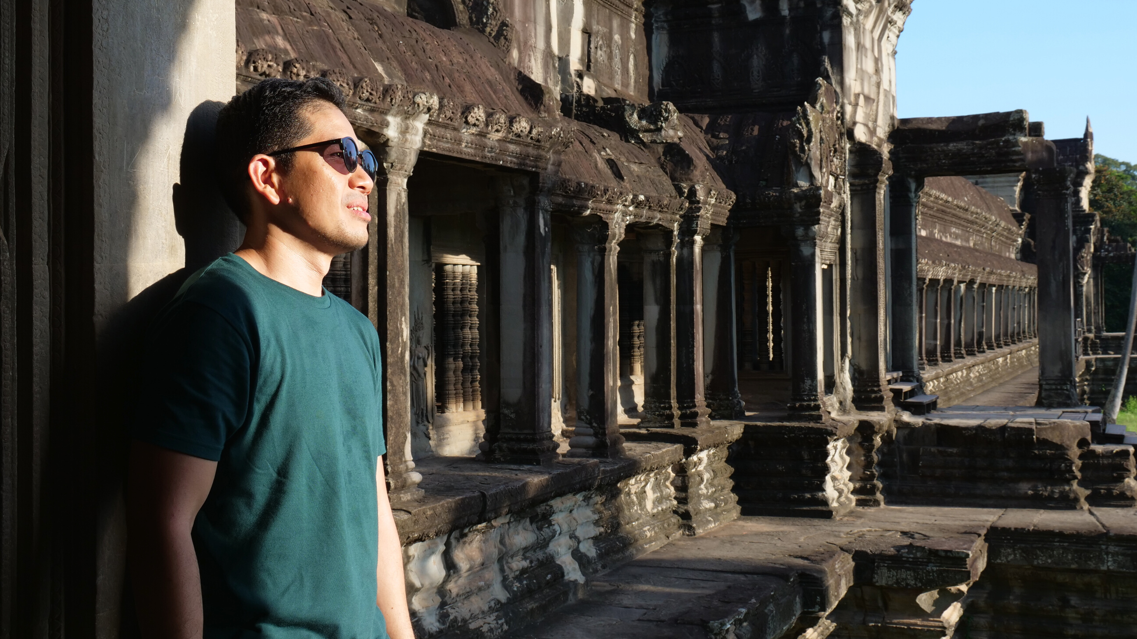
LEADING LINES
リーディングライン
FRAMING GUIDES
フレーミングガイド

Slide 61
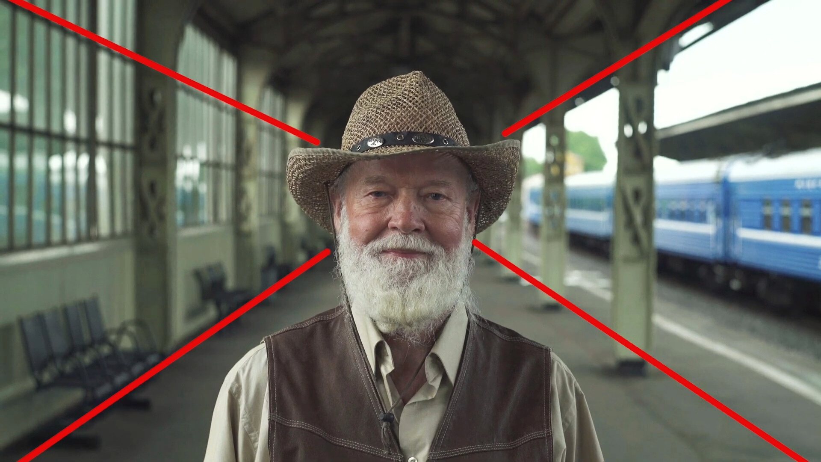
LEADING LINES
リーディングライン
FRAMING GUIDES
フレーミングガイド

Slide 62
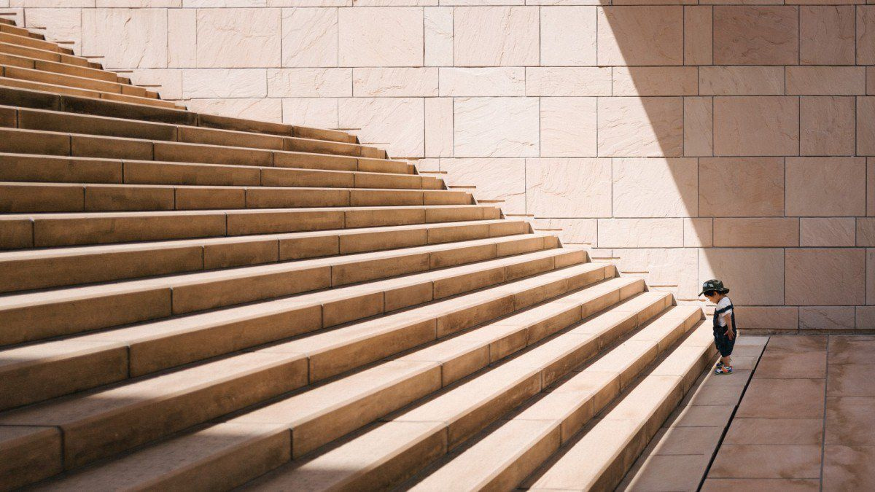
LINES GIVES DIRECTION.
線によって方向を示します
IT DOESN'T HAVE TO BE STRAIGHT LINES.
それは直線でなくともよい

Slide 63
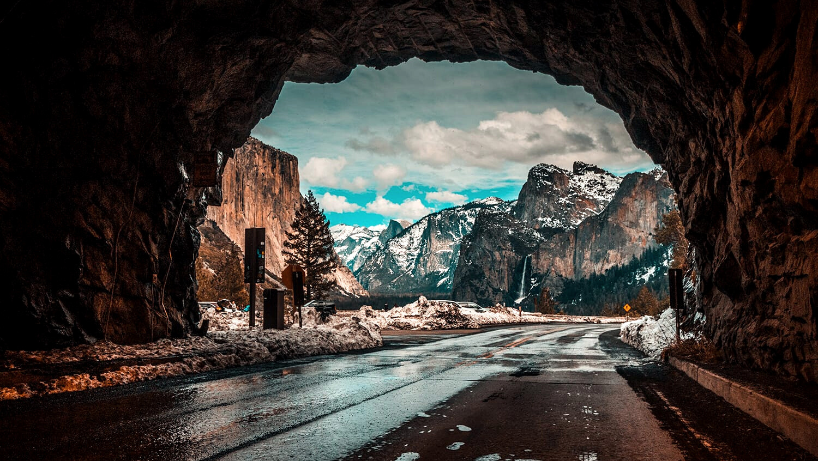
FRAME WITHIN THE FRAME
フレームの中のフレーム
FRAMING GUIDES
フレーミングガイド

Slide 64
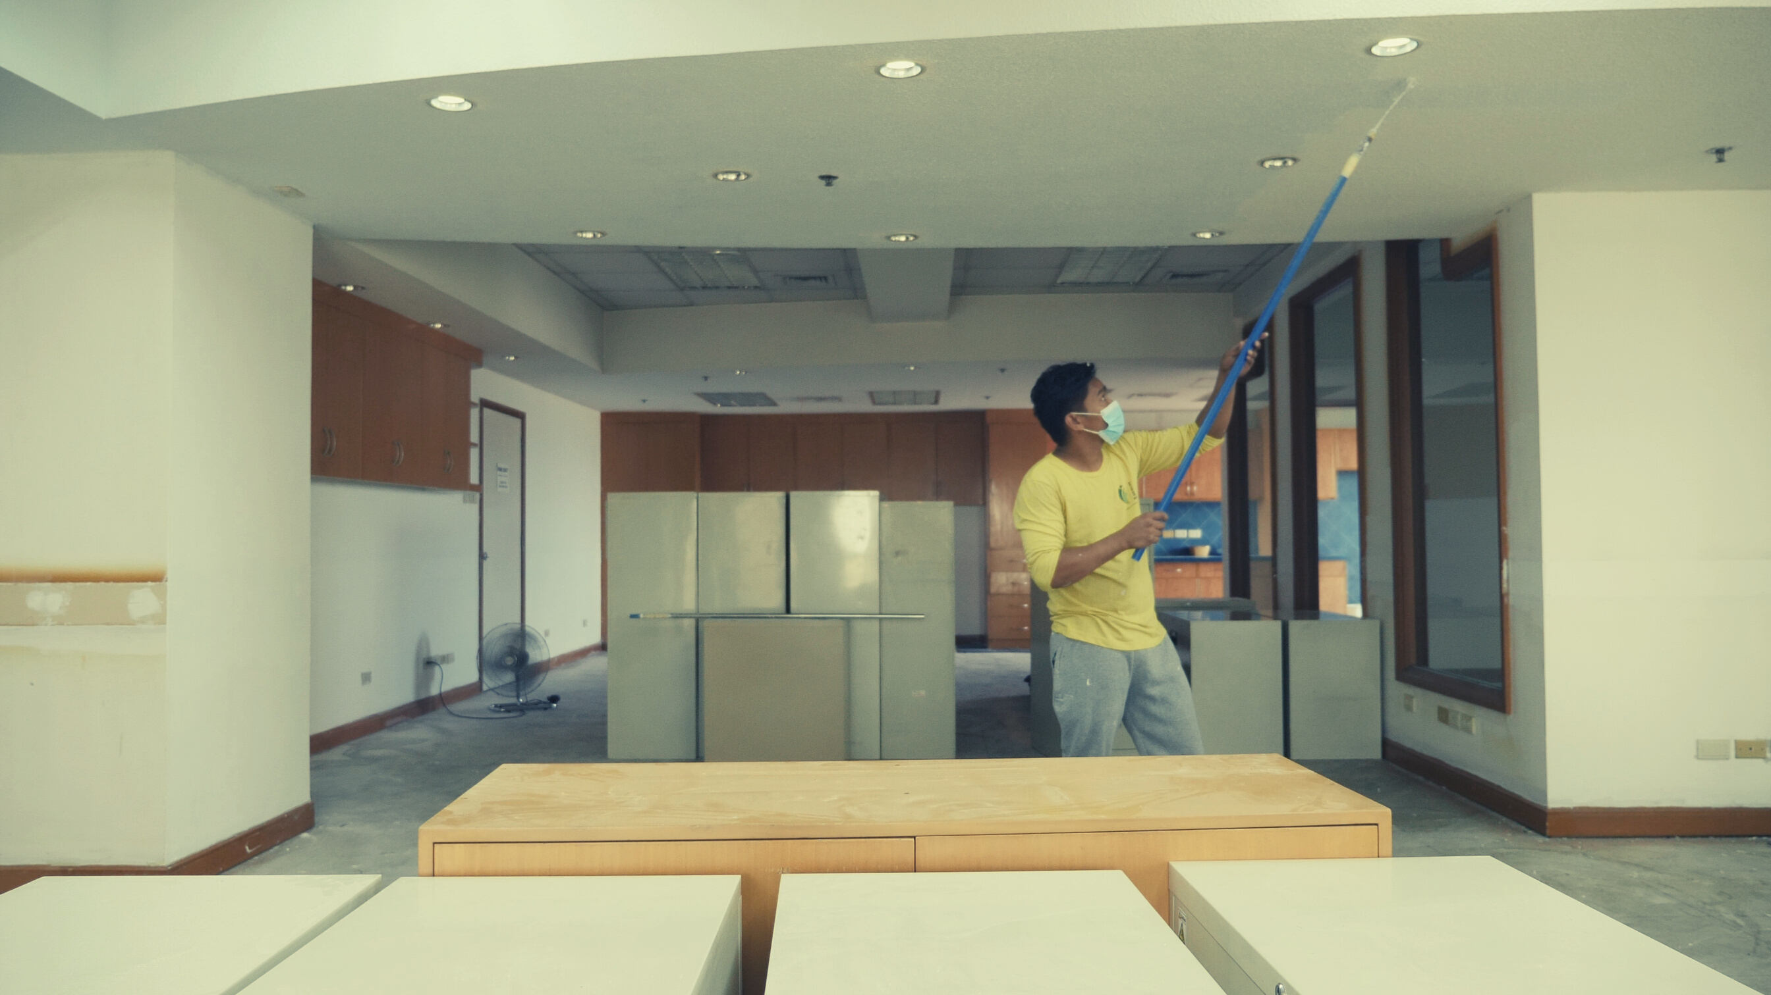
FRAME WITHIN THE FRAME
フレームの中のフレーム
FRAMING GUIDES
フレーミングガイド

Slide 65
01
LEARN THE RULES OF COMPOSITION TO UNDERSTAND WHEN AND WHY TO BREAK THEM.
構図のルールを学ぶことによって
どのようなとき、なぜそれらを壊すのかが理解できます

